Slide 1
DATENBANKEN
1. Schultag
Einführung
Vorstellungsrunde / Unterrichtsgestaltung
Zielsetzung zum Lehrgang
Voraussetzungen (Hard- / Software)
Einstieg in Datenbanktechnologie
Begriffe / Definitionen
Verschiedene Datenbanksysteme
Gruppenarbeit

Slide 2
DATENBANKEN
2. Schultag
Datenmodellierung
Die Beziehungen von Datenbeständen
ER-Model (Entity Relationship Model)
Relationales Datenbank Modell
Übungen

Slide 3
DATENBANKEN
3. Schultag
Normalisierung
Der Normalisierungsprozess 1.NF – 3.NF
Übungen zur Datennormalisierung
Installation von MS-SQL Server / Management Studio
Einführung MS-SQL Server

Slide 4
DATENBANKEN
4. / 5. Schultag
Implementierung einen Datenmodells
Einführung in SQL Sprache
DDL Befehle
Tabellen, Keys, Constraints erstellen
DML Befehle
Datenmanipulation
Praktische Übungen

Slide 5
DATENBANKEN
5. / 6. Schultag
Komplexe Abfragen
Join, Union
Unterabfragen
Aggregatfunktion (SUM, MAX …)
Praktische Übungen

Slide 6
DATENBANKEN
7. / 8. Schultag
Datensicht
Views erstellen
Benutzerberechtigung
Grant / Revoke Befehle
Parallelverarbeitung
Transaktionen
Praktische Übungen

Slide 7
DATENBANKEN
9. Schultag
MLZ Prüfung
Optional
Datenbankanbindung / Schnittstellen

Slide 8
DATENBANKEN
Software Voraussetzungen
MS-SQL Server 2008 / 2012 Express Edition
Management Studio
Dezign Tool (Datenmodellierung)

Slide 9
DATENBANKEN
Jeder Teilnehmer (1)
kennt den Aufbau und die Arbeitsweise von Datenbanken
kennt das relationale Datenmodell
kennt den Normalisierungsprozess
kann selbständig aus einer praktischen Problemstellung Datenmodelle ableiten
kennt die Sprache SQL
kann ein Datenbankschema implementieren und unterhalten, bzw. pflegen
kennt den Aufbau und Betrieb einer Datenbank

Slide 10
DATENBANKEN
Jeder Teilnehmer (2)
kennt die Such- und Abfragemöglichkeiten mit SQL.
kennt die Zugriffsrechte für Datenbankobjekte eines Benutzers.
kennt die Anwendung von Views, Triggers und Stored Procedures
kennt die Transaktionsverarbeitung in SQL.
Kennt die verschiedenen Datenbank Architekturen

Slide 11

Regeln im Unterricht

Slide 12
Vorstellung
Name : Lukas Müller verheiratet, 2 Kinder
Wohnort : Lengnau AG
Arbeitgeber : KETA Engineering GmbH
E-Mail : lukas.mueller@keta.ch

Slide 13
Vorstellungsrunde
Name, Vorname
Arbeitgeber u. aktuelle Tätigkeit
Vorkenntnisse über Datenbanken u. SQL etc.
Erwartungen / Anregungen an Unterricht
Warum Studium an der HBU

Slide 14
DATENBANKEN
Traditionelle Datenverarbeitung versus Datenbanksystem

Slide 15
Warum brauchen wir Datenbanksysteme
Ermitteln Sie in einer kleinen Gruppe die Vorteile eines Datenbanksystems gegenüber einer Datenhaltung in einem Dateisystem und begründen Sie Ihre Antworten.
Hat die Verwendung von Datenbanksystemen auch Nachteile, wenn ja, welche?

Slide 16
Traditionelle Datenverarbeitung
Applikation 1
Applikation 2
Applikation 3
Datei 1
Datei 2
Datei 3
Redundante Daten
mehrere Kopien der Daten
Fehler beim System-Absturz
Probleme bei Programm- und Dateistrukturänderungen
Kopien nicht immer identisch

Slide 17
Datenbank-Aufbau (1)
SQL
Benutzer- Prozess
Datenbank- Management System DBMS
Daten
SQL
Benutzer- Prozess
SQL
Benutzer- Prozess

Slide 18
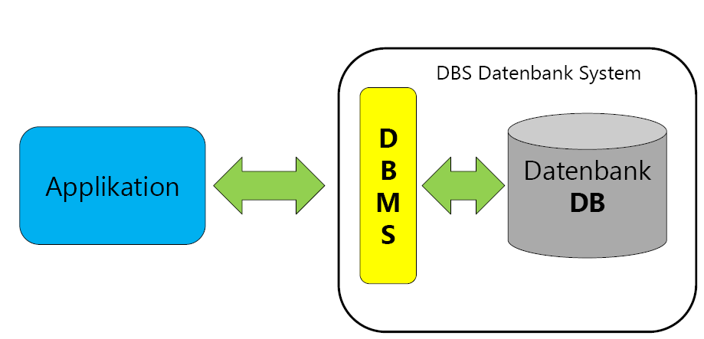
Datenbank-Aufbau (2)

Slide 19
Vorteile eines DBMS
Zentrale Datenbasis, auf welche alle Prozesse über Kontroll- und Organisationsstelle (DBMS) zugreifen.
Bietet für alle Anwendungen eine einheitliche Anschlussstelle an.
Datenbestand ist weitgehend frei von Redundanzen
Datensicherheit beim Absturz einer Applikation während einer kritischen Operation (Recovery).
Wartung der DB-Software beim DBMS, nicht bei der Applikation.
Erzwingen von Integritätsregeln auf dem Datenbestand.
Flexiblere Überprüfung von Zugriffsrechten mit VIEWS.

Slide 20
Eigenschaften einer Datenorganisation
Die DB soll Werkzeuge für die Strukturierung und den Unterhalt der Daten schaffen (einfache Befehle wie create table, insert, update).
Der Benutzer soll sich nicht mit der inneren Organisation abgeben müssen.
Datenmanipulationen werden innerhalb Transaktionen durchgeführt (commit, rollback).
Konsistenten Zustand auch nach Systemabsturz (Recovery).
Das DBMS verwaltet Daten unabhängig von darauf zugreifenden Anwenderprogrammen (Views -> Sichtweise).

Slide 21
DATENBANKEN
Übersicht
Datenbanksystem

Slide 22
Übersicht / Einleitung ( 1 )
Datenbanken
Designmethode
Verwaltungs- sprache
Physischestruktur
konzeptionelles Datenmodell
logisches Datenmodell
Datadictionary
Datendefinitions- sprache DDL
Daten- manipulations- sprache DML
Datenkontroll- sprache DCL
Datenstrukturtyp (relational, netzwerk)
Transaktionsmodell
Speicherverwaltung

Slide 23
Übersicht / Einleitung ( 2 )
Das Design bestimmt die Qualität der Applikation.
Die Sprache bestimmt die Funktionalität der Datenbank.
Die physische Ebene bestimmt die Performance und Stabilität der Datenbank.

Slide 24
Konzeptionelles Datenmodell (1)
Bestimmung der relevanten Objekte (Entitäten) und Ihre Eigenschaften (Attribute).
Datenbanksystem( relational, hierarchisch etc.) unabhängig.
Erstellung mit Entity-Relationship-Diagramm ERD
Entity-Relationship-Diagramm
Artikel- spezifikation
Artikel
Bestellung
Kunde

Slide 25
Die Datenbankmodelle

Slide 26
Vom Dateisystem zur Datenbank…
Hierarchische Datenbanken
1. Generation
70er Jahre (z.B. IMS von IBM V1 1968)
Netzwerkdatenbanken
Recordsets
Gerichteter Graph (Netzwerk)
Relationale Datenbanken
Daten in Tabellenform gespeichert (Relationen)
Objektorientierte Datenbanken
Eigenschaften & Verhalten
Objektrelationale Datenbanken

Slide 27
Hierarchische Datenbank

Slide 28
Hierarchische Datenbank
Kunde
Bestellung 1
Bestellung 2
Artikel 1
Artikel 2
Artikel 1
Artikel 3
Ein Datensatz kann beliebig viele Kinder haben, aber nur jeweils eine Mutter.
Keine viele zu viele Beziehungen möglich.
Vorteile: Schneller Zugriff, einfache Darstellung von hierarchischen Beziehungen.
Nachteile: Unflexibel, Zeiger-Salat, statische Beziehungen

Slide 29
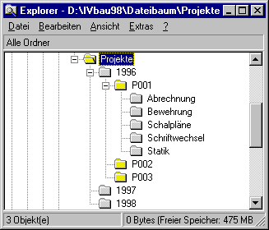
Hierarchisches Dateisystem, „Datenbaum“
Dateiverwaltung:
einfache Form einer Datenbank auf einem Einzelplatzrechner.
Microsoft Explorer

Slide 30
Anwendersicht: Ordnung nach Jahren

Slide 31
Anwendersicht: Ordnung nach Fachgebiet

Slide 32
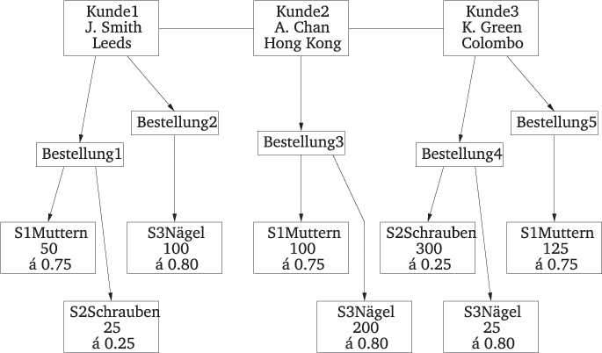
Eine hierarchische Datenbank

Slide 33
Netzwerk Datenbank

Slide 34
Netzwerk Datenbank
Bestellung
Kunde
Artikel 1
Artikel Spez.1
Artikel Spez.2
Artikel 2
Erweiterung von hierarchischen Modell (viele zu viele Beziehungen).
Hoher administrativer Aufwand bei Veränderungen.
Vorteil: Schneller effizienter Zugriff, einfache Darstellung von m-m Bez.
Nachteil: Zeiger-Salat, Hilfsprogramme notwendig (Zeigerketten), unflexibel.

Slide 35
Anwendersicht: Netzwerkartige Datenstruktur
P001
P002
P003
P004
P005
P006
P007
P008
P009
P010
P011
P012
P013
Hochbau
Tiefbau
Brückenbau
Massivbau
Stahlbau

Slide 36
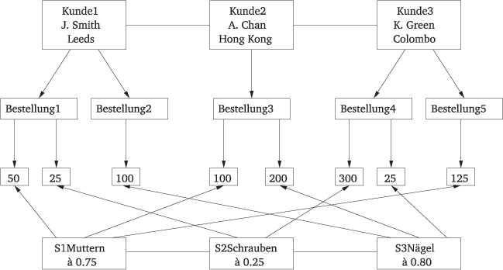
Eine Netzwerkdatenbank

Slide 37
Relationale Datenbank

Slide 38
Relationale Datenbank
Kunde
Artikel
Bestellung
Artikel-Spezifikation
E.F. Codd 1970 entwickelt
Vorteile: keine physikalische Verknüpfung, flexibel bei Änderungen
Nachteile: langsam, grosser Speicherbedarf(RAM)

Slide 39
Tabelle, „Relation“

Slide 40
Datenbanksysteme
Einfache Systeme
Tabellenkalkulationsprogramme (Excel ...)
Dateiverwaltungssysteme (Filemaker, Norton ...)
Datenbanksysteme (Access, dBase, FoxPro ...)
Vollwertige Systeme
Oracle, Sybase, Informix, DB/2 ...
relationale Datenbanksysteme, RDBS objektorientierte Datenbanksysteme, OODBS

Slide 41
3 Schema Architekturkonzept

Slide 42
3-Schema-Architekturkonzept
Konzeptionelles Schema
Zentrale Beschreibung der Daten (Entitäten, Attribute, Beziehungen)
Unabhängig von Datenbanksystem
Dient als Grundlage für Entwurf der anderen Schemata
Externes Schema
Benutzermasken (Views)
Internes Schema
Struktur der physischen Speicherung (Pages, Blöcke)
Ziel / Zweck: Unabhängigkeit bei Änderungen in den einzelnen Ebenen.

Slide 43
Datenbanksystem Organisationsschema
Datenbanksystem = DBMS + Datenbasis
Anwendungen
Daten- bank system
DBMS Datenbank-Management-System
Datenbank, Datenbasis
Hardware

Slide 44
Datenbankkonzepte
strukturierte Datensammlung
Trennung von Daten und Anwendung
Integrität: definitionsgerechte Daten
Konsistenz: widerspruchsfreie Daten
Sicherheit: Schutz vor Zerstörung (konkurrierender Zugriff, Hardware-Crash)
Datenschutz: Schutz vor unberechtigtem Zugriff
Permanenz: langfristige Datenhaltung
Teilsichten

Slide 45
Entity-Relationship-Model ERM

Slide 46
Entität
Eine Entität ist ein individuelles und identifizierbares Exemplar von Dingen, Personen oder Begriffen der realen Welt.
Ein Individium (Einwohner, Mitarbeiter, Student)
Ein reales Objekt (Maschine, Gebäude, Produkt)
Ein Ereignis (Rechnungsverbuchung, Geburt)

Slide 47
Entität / Entitätsmenge
Element, Entität, Objekt: logischer Gegenstand der Datenhaltung, z.B. ein Bau-Projekt, ein Buch
Elementmenge, Entitätsmenge: Oberbegriff für gleichartige Elemente, z.B. „Projekte“, „Bücher“
Darstellungsformen:
P002 Tiefbau Bauherr_2
P002 Brückenbau Bauherr_1
P001 Hochbau Bauherr_1
Projekte
Zettelkatalog
Tabellenkatalog
Mengensymbol

Slide 48
Entity-Relationship-Model ERM
Grafisches Hilfsmittel für Datenbankentwurf
Unabhängig von bestimmten Datenmodell
Konzeptionelle Entwürfe einer DB grafisch darzustellen
Grundbausteine
Entitäten (Entities)
Beziehungen (Relationships)

Slide 49
Entity-Relationship-Diagramm
Entity-Relationship-Diagramm (ERD) = Abbildung der Tabellen und deren Beziehungen untereinander
Entität (Entity)
Objekt, Begriff, Ereignis, Person
Entspricht einem Datensatz
Beispiele: Abteilung Forschung, Mitarbeiter Huber, Projekt 1009
Entitätsmenge
Sammlung von Entitäten
Entspricht einer Tabelle
Beispiele: Alle Abteilungen, Alle Mitarbeiter, Alle Projekte

Slide 50
Elemente im ERM
Beziehung (Relationship)
Verknüpfung von Entitäten
Beispiel:
Mitarbeiter Schmidt arbeitet an Projekt 1009
Beziehungsmenge
Verknüpfung von Entitätsmengen
Beispiel:
Mitarbeiter arbeitet an Projekt
Beziehungstyp
0 - keine Zuordnung
1 - genau eine Zuordnung
n - viele Zuordnungen
Beispiele:
1 Abteilung besteht aus n Mitarbeitern
n Mitarbeiter arbeiten an m Projekten

Slide 51
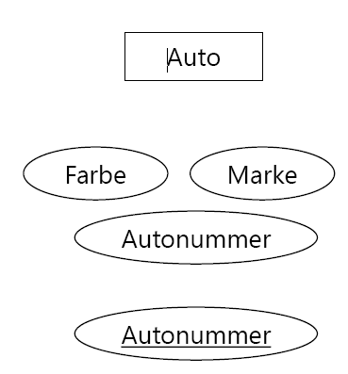
Modellierung – Elemente
Entity-Typ
Singular
Analogie Klasse in OO
Attribute, Domänen
Eigenschaften
Domäne: zul. Wertebereich
Primärschlüssel (Primary Key)
Eindeutige Identifizierung einer Entität (unique)
Mengenschreibweise Auto (Farbe, Autonummer, Marke)

Slide 52


Modellierung – Elemente
Beziehungen (Relationship)
Abhängigkeiten von Entitäten
Kardinalität (wie viele)
[1,1]: genau eine Zuordnung
[1,n]: eine oder mehrere

Slide 53
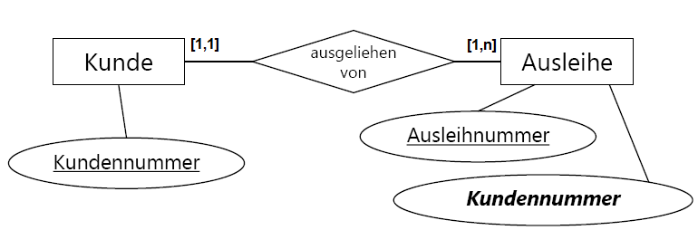
Modellierung – Elemente
Fremdschlüssel (foreign key)
Beziehung zu einem Schlüsself. einer anderen Tabelle
Darstellung: Fett & Kursiv

Slide 54
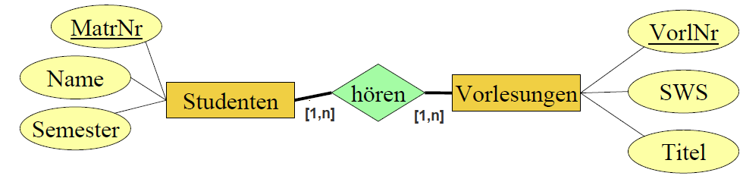
Beispiel 1
Studenten hören eine oder mehrere Vorlesungen
An einer Vorlesung nehmen ein oder mehrere Studenten teil.

Slide 55
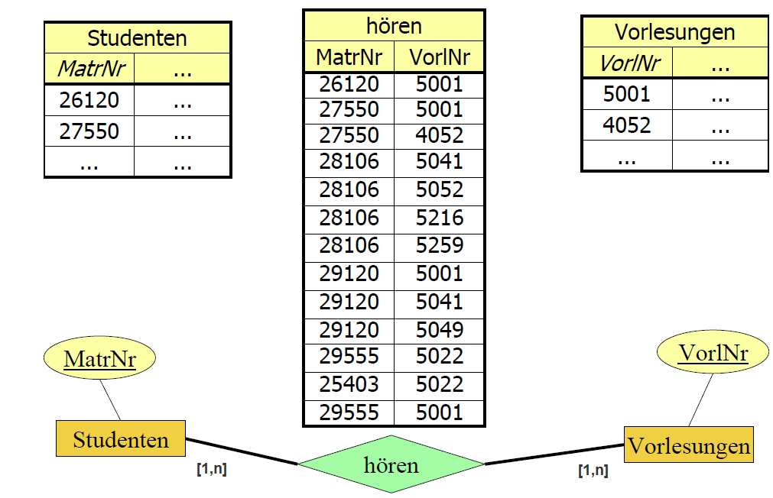
Beispiel 1: Ausprägung hören

Slide 56
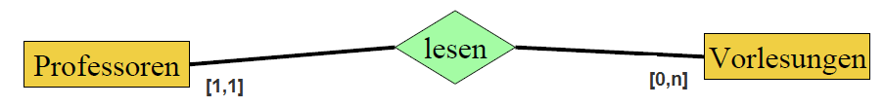
Beispiel 2
Ein Professor liest keine, eine oder mehrere Vorlesungen
Eine Vorlesung wird genau von einem Professor doziert.

Slide 57
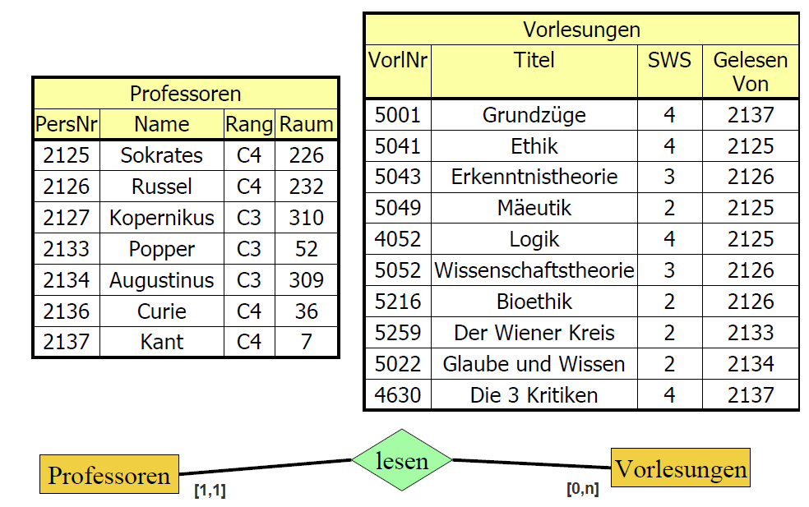
Beispiel 2: Ausprägung Professoren - /Vorlesungen

Slide 58
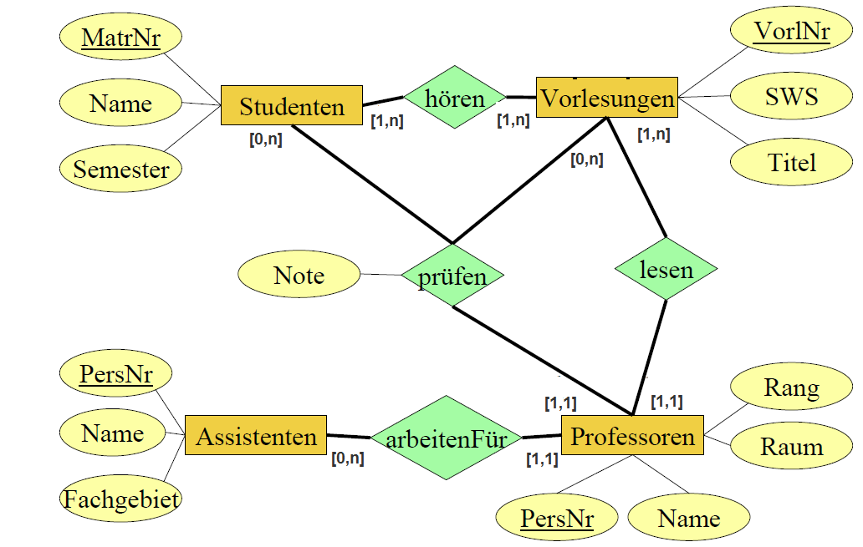
ERM Beispiel: Uni Schema

Slide 59
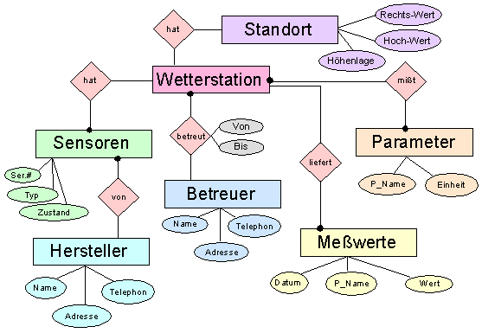
ERM Beispiel: Wetterstation

Slide 60
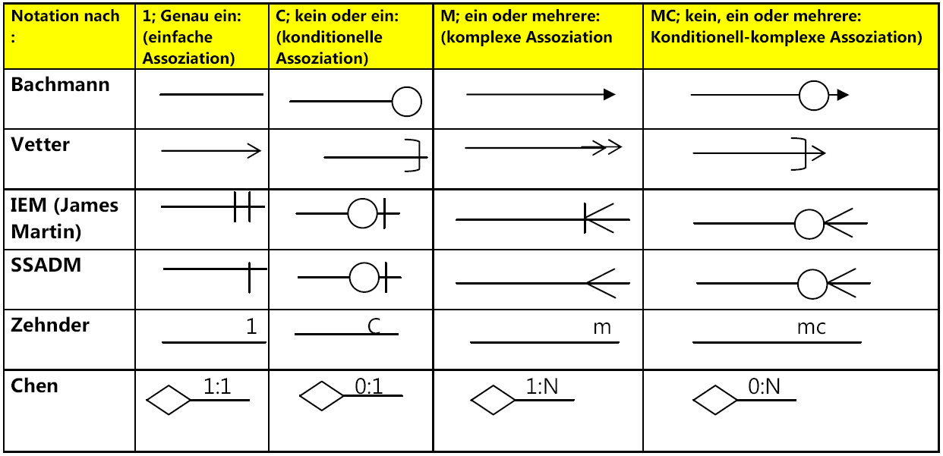
Beziehungen

Slide 61
Aufgabe ERM
Die Regeln:
Ein Mitarbeiter hat einen Namen.
Ein Mitarbeiter hat einen Wohnort.
Ein Mitarbeiter arbeitet in einer Abteilung.
Ein Mitarbeiter ist an der Herstellung mehrerer Produkte beteiligt.
Die Herstellung erfordert pro Mitarbeiter eine bestimmte Zeit.
Eine Abteilung hat einen Namen.
Jedes Produkt hat eine Nummer und einen Namen.
In einer Abteilung sind mehrere Mitarbeiter angestellt.
Die Herstellung eines Produktes erfordert mehrere Mitarbeiter.

Slide 62
Relationale Datenbanksystem DBS

Slide 63
Relationale Datenbanksystem DBS
E.F. Codd, Autor der Relations-Theorie.
Alle 12 Regeln müssen von einem DBMS erfüllt sein.
Die Regeln helfen zur Beurteilung von DBMS Produkten.
Veröffentlichung Oktober 1985
„Relationale Blender“ Datenbanken die nicht nach dem relationalen Modell entwickelt wurden (SQL-Interface).

Slide 64
Relationale Objekte
Relation ( Tabelle )
Primary-Key ( Eindeutige Identifikation )
Foreign-Key ( Wertemenge eines Primary-Keys in einer anderen Relation )
Cadidate-Key ( eindeutiger Schlüssel )
Tupel ( Datensatz, Record )
Attribute ( Spalten )
Degree ( Anzahl der Attribute )
Cardanalität ( Anzahl der Tupel )

Slide 65
Begriffe in relationalen Datenbanken
Relation = Tabelle (Konstruktion aus Zeilen und Spalten)
Tabelle = Speicherort für Daten
Spalten = Felder bzw. Attribute
Zeilen = Datensätze bzw. Tupel
Schlüssel = Hauptindex (Primärschlüssel)
Index
Fremdschlüssel = Beziehung zu einem Schlüsselfeld einer anderen Tabelle
NULL-Werte

Slide 66
Elemente im Relationalen Modell
Eigenschaften (Attribute)
Charakterisieren Entitäten oder Beziehungen (= Datenfeldnamen)
Beispiel:
Abteilungsname
Mitarbeitername
Projektname
Domäne
Wertebereich einer Eigenschaft
Beispiel:
Personal-Nr (1 - 999)
Primärschlüssel (= Eigenschaft)
Eindeutige Identifizierung einer Entität
Beispiel: Personal-Nr

Slide 67
Logische Datenstrukturen: Tabelle, Relation
Tabellenname
Schlüsselmerkmal
Merkmal, Attribut
Projekte
Primär- oder Identifikations- schlüssel
Zeile, Datensatz, Tupel
Datenwert
Spalte

Slide 68
Primary-Key (Primärschüssel)
Er muss in jeder Reihe einen Wert haben (sonst ist er nicht eindeutig).
Sein Wert darf nur einmal in der Tabelle vorkommen.
Unterteilung in:
Einfacher Schlüssel (id)
Zusammengesetzter Schlüssel (id,Name)

Slide 69
Bedingungen für Schlüssel
Für einen Schlüssel werden 4 Grund-bedingungen gefordert:
Eindeutigkeit
Unveränderbarkeit
Laufende Zuteilbarkeit
Kurze Schreibweise

Slide 70
Foreign-Key (Fremdschüssel )
Mit NULL-Werten.
Hierarchische und Konditionelle Beziehungen sind erlaubt.
Ohne NULL-Werte.
Nur hierarchische Beziehungen erlaubt.

Slide 71
Wertebereich (Domäne)
Eine Domäne stellt eine eindeutig bekannte Kollektion der zulässigen Eigenschaftswerte einer Eigenschaft dar.
1 ... 23
MO, DI, MI, DO, FR, SA, SO
Zeichen des ASCII Zeichensatzes

Slide 72
Integritätsregeln
Entity-Integrität
Kein Attribut das zum Primary-Key gehört, darf NULL-Werte annehmen.
Referenzielle-Integrität
Foreign-Key Wert ist gleich einem Primary-Key Wert.
Der Wert des Foreign-Key ist ein NULL-Wert

Slide 73
Beziehungen
Bedingungen: Die Tabellenfelder, die in Beziehung gesetzt werden, müssen vom gleichen Felddatentyp sein.
Arten:
1:1 Beziehung: Für jeden Datensatz in einer Tabelle wird ebenso ein Datensatz in der zweiten Tabelle angelegt.
1:n Beziehung: Für jeden Datensatz in einer Mastertabelle kann es mehrere Datensätze in der Detailtabelle geben.
m:n Für mehrere Datensätze in einer der Beziehungstabellen kann es mehrere Datensätze in der zweiten Beziehungstabelle geben. Dies kann nur über eine dritte Tabelle realisiert werden.

Slide 74
Logische Datenstrukturen 1-m
Hochbau
Brückenbau
Tiefbau
Fachgebiet
1,1
P005
P007
P012
P004
P006
P008
1,n
P001
P002
P003
Projekte
„1-m- Beziehung“
Hierarchie
„Assoziationstyp“

Slide 75
Logische Datenstrukturen m-m
P001
P002
Hochbau
Brückenbau
P003
1,n
1,n
Tiefbau
Projekte
Fachgebiete
Massivbau
„1,n-1,n- Beziehung“
P004
Stahlbau
„Assoziationstyp“
P005
Netzwerk

Slide 76
Logische Datenstrukturen: Assoziationstypen von Beziehungen
Assoziationstypen: Typ 1,1: Genau ein Typ 0,1: kein oder ein Typ 1,n: mehrere Typ 0,n: kein, ein oder mehrere
Abteilung
0,1
1,1
Beziehung: „Abteilungsleiter“
Beziehung: „Unterstellung“
1,1
1,n
Mitarbeiter
Beispiel:
Jeder Mitarbeiter ist genau einer Abteilung unterstellt.
Ein Mitarbeiter kann an mehreren Projekten arbeiten.
Jede Abteilung hat genau einen Abteilungsleiter.
Jeder Mitarbeiter kann bedingt Abteilungsleiter sein.
0,n
Beziehung: „Zugehörigkeit“
1,n
Projekt
„Entitäten-Beziehungs-Modell“

Slide 77
Logische Datenstrukturen: Beziehungsgrade
0,1
Abteilung
1,1
1.1
Mitarbeiter
1,n
0,n
1,n
Projekt

Slide 78
Beziehungstypen zwischen Relationen
hierarchische Beziehungen:
1:1
1:c, c:1
1:m, m:1
1:mc, mc:1
konditionelle Beziehungen:
c:c
c:m, m:c
c:mc, mc:c
netzwerkförmige Beziehungen:
m:m
m:mc, mc:m
mc:mc

Slide 79
Merkmale der referentiellen Integrität
Es kann kein Datensatz in der Mastertabelle gelöscht werden, solange dazu noch Datensätze in der Detailtabelle existieren.
Es kann in der Detailtabelle kein Datensatz eingefügt werden, dessen Schlüssel noch nicht in der Mastertabelle existiert.

Slide 80
Beziehungsintegrität
englisch: referential integrity constraint
Wenn ein Primärschlüssel gelöscht wird, so kann mit entsprechenden Fremdschlüsselwerten folgendes geschehen:
cascades Weitergabe der Löschung. Alle Tupel, deren Fremdschlüsselwerte dem gelöschten Primärschlüssel entsprechen werden gelöscht.
restricted Bedingte Löschung, solange Fremdschlüsselwerte existieren, wird die Löschung nicht akzeptiert.
nullifies Nullsetzung bei Löschung, alle Fremdschlüsselwerte werden auf NULL gesetzt.

Slide 81
Entitäten-Beziehungs- Modell (Regel 1)
Regel 1:
Jede Entitätsmenge muß als eigenständige Tabelle mit einem eindeutigen Primärschlüssel definiert werden.
0,1
Abteilung
1,1
Abteilungsleiter
Unterstellung
1,1
Mitarbeiter
0,n
0,n
Zugehörigkeit
1,n
Projekt
„Primärschlüssel“

Slide 82
Entitäten-Beziehungs- Modell (Regel 2)
Regel 2:
Jede Beziehungsmenge kann als eigenständige Tabelle definiert werden.
0,1
Abteilung
1,1
Abteilungsleiter
Unterstellung
1,1
Mitarbeiter
1,n
0,n
Zugehörigkeit
1,n
Projekt
„Fremdschlüssel“

Slide 83
Entitäten-Beziehungs- Modell (Regel 3)
Regel 3:
Jede komplex-komplexe Beziehungsmenge muß als eigenständige Tabelle definiert werden.
0,n
Abteilung
1,1
Abteilungsleiter
Unterstellung
1,1
Mitarbeiter
1,n
0,n
Zugehörigkeit
1,n
Projekt

Slide 84
Entitäten-Beziehungs- Modell (Regel 4)
Regel 4:
Eine einfach-komplexe Beziehungsmenge kann ohne eigenständige Tabelle ausgedrückt werden.
Abteilung
1,1
0,1
Abteilungsleiter
Unterstellung
1,1
Mitarbeiter
1,n
0,n
Fremdschlüssel- beziehung
Zugehörigkeit
1,n
Projekt

Slide 85
Entitäten-Beziehungs- Modell (Regel 5)
Regel 5:
Eine einfach-einfache Beziehungsmenge kann ohne eigenständige Tabelle ausgedrückt werden.
0,1
Abteilung
1,n
Abteilungsleiter
Unterstellung
1,1
Mitarbeiter
1,n
0,n
Fremdschlüsselbeziehung
Zugehörigkeit
1,n
Projekt

Slide 86
Redundanz
Redundantes Merkmal
Redundante Merkmale einer Tabelle können ohne Informationsverlust weggelassen werden.

Slide 87
Relationales Datenbankmodell
LIEFERANT
Entität
Lief_Nr (PK) Name ....
1,1 genau ein 0,1 kein oder ein 1,n ein oder mehrere 0,n kein, ein oder mehrere
PK Primärschlüssel FK Fremdschlüssel
1,1
0,n
ARTIKEL
Art_Nr (PK) Benennung Lief_Nr (FK)

Slide 88
Logisches Datenmodell
Das logische Datenmodell wird aus dem konzeptionellen abgeleitet.
Das logische Datenmodell wird schlussendlich physikalisch implementiert (hierarchisch, relational, netzwerkartig, objektorientiert).
Bei relationalen DB‘s wird es durch Normalisierung abgeleitet.
Bei kleinen Datenbanken beginnt man häufig direkt mit der Aufstellung des logischen Datenmodells.

Slide 89
Physisches Datenmodell
Bestimmung des Datenbanksystems (Oracle, Sybase, DB2, SQL-Server).
Bestimmung der Datentypen (VARCHAR, INTEGER etc).
Definieren von Schlüssel-Attributen.
Aufbau von Speicherstrukturen:
Tablespace
Datenblock
Indices

Slide 90
Normalisierung

Slide 91
Normalisierung
Die Ziele der Normalisierung:
Elimination von Redundanz „one fact in one place“-Prinzip.
Elimination von Widersprüchen (Anomalien) bei Insert, Delete und Updates.
Ermitteln von Datenstrukturen, die keine Möglichkeiten bieten, einmal getroffene Annahmen bezüglich der Realität verletzen zu können.

Slide 92
Funktionale Abhängigkeit
In einer Relation R(A,B) ist das Attribut B von dem Attribut A funktional abhängig, falls zu jedem Wert des Attributs A genau ein Wert des Attributs B gehört.
#Teile-Nr
Gewicht
Farbe
4711
7.5
Blau

Slide 93
Volle funktionale Abhängigkeit
In einer Relation R(S1,S2,A) ist das Attribut A von den Attributen(Schlüssel) S1,S2 voll funktional abhängig, wenn A von den zusammengesetzten Attributen (S1,S2) funktional abhängig ist, nicht aber von einem einzelnen Attribut S1 oder S2.
#Per-Nr
#Pro-Nr
Zeit
4711
100-01
12.0
4712
100-01
7.0

Slide 94
Transitive Abhängigkeit
In einer Relation R(S,A,B) ist das Attribut B vom Attribut (Schlüssel) S transitiv abhängig, wenn A von S funktional abhängig ist, S jedoch nicht von A, und B von A funktional abhängig ist.
#Per-Nr
Name
Abt-Nr#
Abt-Name
4711
Meier
100
Entwicklung
4712
Müller
101
Verkauf

Slide 95
Stufen der Normalisierung
Unnormalisierte Relation
1. NF Relation
2. NF Relation
3. NF Relation
4. NF Relation
5. NF Relation

Slide 96
1. Normalform (1.NF)
Eine Tabelle ist in erster Normalform, wenn die Wertebereiche der Merkmale „atomar“ sind. (z.B., keine Aufzählungen bei den Merkmalen)
normalisiert
Aufzählung
„atomar“

Slide 97
2. Normalform (2.NF)
Eine Tabelle ist in zweiter Normalform, wenn sie in 1. NF ist und wenn jedes Nichtschlüsselmerkmal von jedem Schlüssel voll funktional abhängig ist.
Name ist nur von Mitarb.Nr. abhängig 1. NF
kombinierter Schlüssel
Ein Merkmal B ist funktional abhängig von A, wenn zu jedem Wert von A genau ein Wert aus B existiert. Bei kombinierten Schlüsseln muß das Merkmal eindeutig von der Kombination abhängen (voll funktional abhängig). Die Abhängigkeit von nur einem Schlüssel genügt nicht.

Slide 98
3. Normalform (3.NF)
Eine Tabelle ist in dritter Normalform, wenn sie sich in 2. NF befindet und wenn kein Nichtschlüsselmerkmal transitiv abhängig von irgendeinem Schlüssel ist.
Transitive Abhängigkeit:
M002
A003
Tiefbau

Slide 99
Integrität und Konsistenz
Konsistenz: korrekter Dateninhalt (kann vom System nicht überprüft werden, z.B. korrekte Adresse in Mitarbeitertabelle)
Fremdschlüssel
Integrität: Einhalten der Datenbank-Regeln (kann vom System überprüft werden)
Eindeutigkeit: jedes Tupel wird durch einen Schlüssel eindeutig bestimmt.
Wertebereich: jedes Merkmal kann nur definierte Werte annehmen (z.B. ganze Zahlen für die PLZ)
referentielle Integrität: jeder Fremdschlüssel muß als Schlüsselwert in der referenzierten Tabelle existieren
Primärschlüssel
referenzierte Tabelle
referentielle Integrität

Slide 100
Datenbankentwurf
Schritte beim Entwurf einer Datenbank:
1. Datenanalyse 2. Entitäts- und Beziehungsmengen 3. Abstimmung mit anderen Datenmodellen 4. relationales Datenbank-Schema 5. Normalisierung 6. Integritätsbedingungen 7. Konsistenzbedingungen 8. physische Datenstruktur

Slide 101
CASE-Tools
Einige CASE-Tools Hersteller für die Datenmodellierung (ERD) mit grafischer Oberfläche:
ER-Win (Logic Works)
S-Designer (Sybase, SQL-AG)
Designer 2000 (Oracle)

Slide 102
Beispiel ERM / Normalisierung
Die Regeln:
Ein Mitarbeiter hat einen Namen.
Ein Mitarbeiter hat einen Wohnort.
Ein Mitarbeiter arbeitet in einer Abteilung.
Ein Mitarbeiter ist an der Herstellung mehrerer Produkte beteiligt.
Die Herstellung erfordert pro Mitarbeiter ein bestimmte Zeit.
Eine Abteilung hat einen Namen.
Jedes Produkt hat eine Nummer und einen Namen.
In einer Abteilung sind mehrere Mitarbeiter angestellt.
Die Herstellung eines Produktes erfordert mehrere Mitarbeiter.

Slide 103
Normalisieren (Konditionelle Beziehungen)
Frau
c
c
Mann
Frau
Mann
1
1
c
Ehe
c
Bei den konditionellen Beziehungen ist die Einführung einer zusätzlichen Relation notwendig, weil sonst den verbindenden Attribute in gewissen Fällen (c=0) kein Attributwert zugeordnet werden kann. In der Praxis lässt sich dies jedoch durch sogn. Null Werte umgehen.

Slide 104
Normalisieren (Netzwerkförmige Beziehungen)
Person
mc
mc
Club
Person
Club
1
1
mc
Mitglied
mc
Durch die Transformation unter Einführung einer zusätzlichen Relation und zweier hierarchischen Beziehungen lösen sich all diese Probleme.

Slide 105
Normalisieren (Direkte Rekursion)
hat Chef
Person
mc
1
1
Person
ist Chef
hat Chef
1
m
c
ist Chef
Mitglied
Person
Zuordnung
P_Nr
Name
P_Chef_Nr
P_Mit_Nr

Slide 106
Normalisieren (Indirekte Rekursion)
Abteilung
Abteilung
1
1
c
1
1
arbeitet in
Abteilungschef
Leiter
m
1
m
c
Mitarbeiter
Mitarbeiter
1
Abteilung
Mitarbeiter
Leiter
Abt_Nr
Name
Mit_Nr
Name Abt_Nr
Abt_Nr Mit_Nr

Slide 107
SQL Sprache
DDL Befehle

Slide 108
EBNF Beispiele
Syntax
CREATE TABLE tabellenname ( spalten-def {, spalten-def } )
spalten-def = daten-typ [NOT NULL]
daten-typ = charachter | numeric | decimal
CREATE TABLE kunde
( ku_id numeric not null,
ku_name character(20),
ku_umsatz decimal
)

Slide 109
DDL / DML / DCL
DDL = Data Definition Language
CREATE TABLE (Tabelle erstellen)
CREATE VIEW (Logische Tabelle erstellen)
DROP TABLE (Tabelle löschen)
DML = Data Manipulation Language
SELECT (Auswählen)
INSERT (Einfügen)
UPDATE (Ändern)
DELETE (Löschen)
DCL = Data Control Language
GRANT, REVOKE, COMMIT, ROLLBACK

Slide 110
CREATE TABLE Anweisung
Erstellt eine Tabelle mit allen dazugehörigen Spalten und deren Datentypen.
Syntax
CREATE TABLE tabellenname ( spalten-def {, spalten-def } )
spalten-def = daten-typ [NOT NULL]
daten-typ = charachter | numeric | decimal ...
CREATE TABLE kunde
( ku_id numeric not null,
ku_name character(20),
ku_umsatz decimal
)
NOT NULL → Mussfeld (NULL Wert nicht zugelassen)

Slide 111
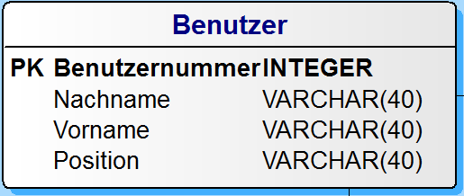
CREATE TABLE Befehl
CREATE TABLE [Benutzer] (
[Benutzernummer] INTEGER NOT NULL,
[Nachname] VARCHAR(40),
[Vorname] VARCHAR(40),
[Position] VARCHAR(40),
CONSTRAINT [PK_Benutzer] PRIMARY KEY ([Benutzernummer])
)

Slide 112
DROP TABLE Anweisung
Tabelle inkl. den Daten werden in der Datenbank gelöscht.
Syntax
DROP TABLE tabellenname
z.B.
DROP TABLE kunde
ACHTUNG: Alle Daten sind unwiderruflich verloren

Slide 113
Integritätsregeln (Constraints)
Zwei unterschiedliche Arten:
Deklarativ:
Primary Key (Primarschlüssel der Tabelle)
Unique (Schlüsselkandidaten, eindeutiges Attribut)
Foreign Key (Fremdschlüssel, referentielle Integrität)
Check (Definition spezifischer Bedingungen)
Prozedural
mit Hilfe von Triggern

Slide 114
UNIQUE - CONSTRAINT
Für Schlüsselkandidaten, jeder Datenwert existiert nur einmal (unique).
Wie Primary Key, kann jedoch NULL Wert annehmen.
Syntax:
[CONSTRAINT name] UNIQUE (spalten_name1 [{, spalten_name2}...])
Beispiel:
CONSTRAINT uq_name UNIQUE kunde_name

Slide 115
PRIMARY KEY - CONSTRAINT
Definiert den Primärschlüssel einer Tabelle.
Besteht aus einer oder mehreren Spalten.
Nur ein Primärschlüssel pro Tabelle möglich.
Syntax:
[CONSTRAINT name] PRIMARY KEY (spalten_name1 [{, spalten_name2}...])
Beispiel:
CONSTRAINT pk_kunde PRIMARY KEY( kun_nr )

Slide 116
FOREIGN KEY - CONSTRAINT
Definiert die Fremdschlüssel einer Tabelle.
Dient zur Wahrung der referentiellen Integrität.
Stellt die Verbindung zu der Tabelle her, in der diese Spalte als Primärschlüssel vorkommt.
Syntax:
[CONSTRAINT name] FOREIGN KEY (spalten_name1 [{, spalten_name2}...]) REFERENCES tab_name (spalten_name1 [{, spalten_name2}...])
Beispiel:
CONSTRAINT fk_bestellung FOREIGN KEY (kun_nr) REFERENCES tab_kunde (kun_nr)

Slide 117
CHECK - CONSTRAINT
Definiert spezifische Bedingungen und Regeln für eine Tabelle.
Werden beim einfügen, ändern jeder Reihe angewendet.
Syntax:
[CONSTRAINT name] CHECK ausdruck
Beispiel:
CONSTRAINT chk_typ CHECK (kun_typ in (‘1,‘2‘,‘3‘)

Slide 118
Referentielle Integrität
ABTEILUNG
MITARBEITER
ABT_NR (PK)
MIT_NR (PK)
ABT_NAME
ABT_NR (FK)
MIT_NAME
Die Beziehung mit Foreign-Key Constraint erstellen.
ALTER TABLE mitarbeiter ADD CONSTRAINT mit_abt_nr FOREIGN KEY (abt_nr) REFERENCES abteilung(abt_nr)
Beziehung löschen
ALTER TABLE mitarbeiter DROP CONSTRAINT mit_abt_nr
Achtung: Tabelle ABTEILUNG kann nicht gelöscht werden solange die Beziehung besteht.
Constraint Name
Foreign Key Name
Primary Key Name

Slide 119
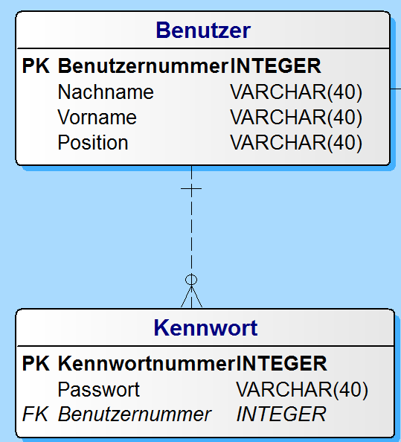
CREATE TABLE mit Foreign Key 1
CREATE TABLE [Benutzer] (
[Benutzernummer] INTEGER NOT NULL,
[Nachname] VARCHAR(40),
[Vorname] VARCHAR(40),
[Position] VARCHAR(40),
CONSTRAINT [PK_Benutzer] PRIMARY KEY ([Benutzernummer])
)
CREATE TABLE [Kennwort] (
[Kennwortnummer] INTEGER NOT NULL,
[Passwort] VARCHAR(40),
[Benutzernummer] INTEGER NOT NULL,
CONSTRAINT [PK_Kennwort] PRIMARY KEY ([Kennwortnummer]),
CONSTRAINT [Benutzer_Kennwort] FOREIGN KEY ([Benutzernummer])
REFERENCES [Benutzer] ([Benutzernummer])
)

Slide 120
CREATE TABLE mit Foreign Key 2
CREATE TABLE [Benutzer] (
[Benutzernummer] INTEGER NOT NULL,
[Nachname] VARCHAR(40),
[Vorname] VARCHAR(40),
[Position] VARCHAR(40),
CONSTRAINT [PK_Benutzer] PRIMARY KEY ([Benutzernummer])
)
CREATE TABLE [Kennwort] (
[Kennwortnummer] INTEGER NOT NULL,
[Passwort] VARCHAR(40),
[Benutzernummer] INTEGER NOT NULL,
CONSTRAINT [PK_Kennwort] PRIMARY KEY ([Kennwortnummer])
)
ALTER TABLE [Kennwort] ADD CONSTRAINT [Benutzer_Kennwort]
FOREIGN KEY ([Benutzernummer]) REFERENCES [Benutzer] ([Benutzernummer])

Slide 121
Daten-Integrität
Referenzielle Integrität
Primärschlüssel Constraints
Fremdschlüssel Constraints
Unique Constraints

Slide 122
Definition "Datenkonsistenz"
"in der Datenbankorganisation (...) die Korrektheit der gespeicherten Daten im Sinn einer widerspruchsfreien und vollständigen Abbildung der relevanten Aspekte des erfassten Realitätsausschnitts.«
➔ logisch korrekter Zustand der Daten

Slide 123
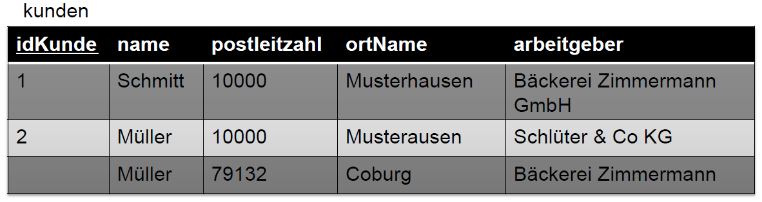
Inkonsistente / konsistente Daten
Welche Fehler erkennen Sie? (abgesehen von der Verletzung einer Normalform)

Slide 124
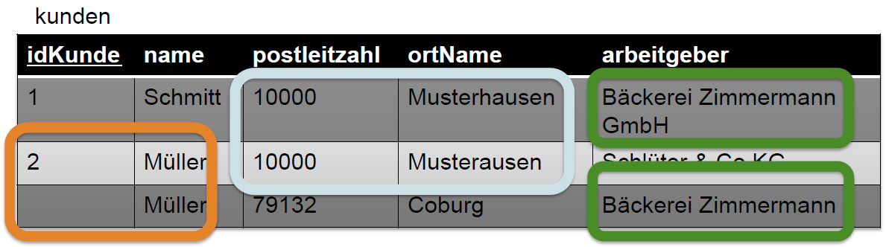
Inkonsistente / konsistente Daten

Slide 125
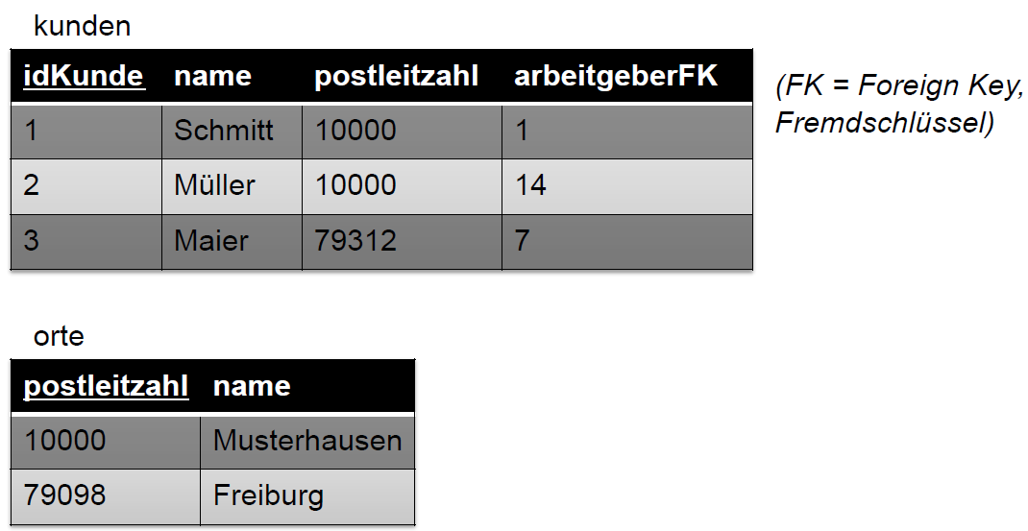
Inkonsistente / konsistente Daten
Welche Fehler erkennen Sie?

Slide 126
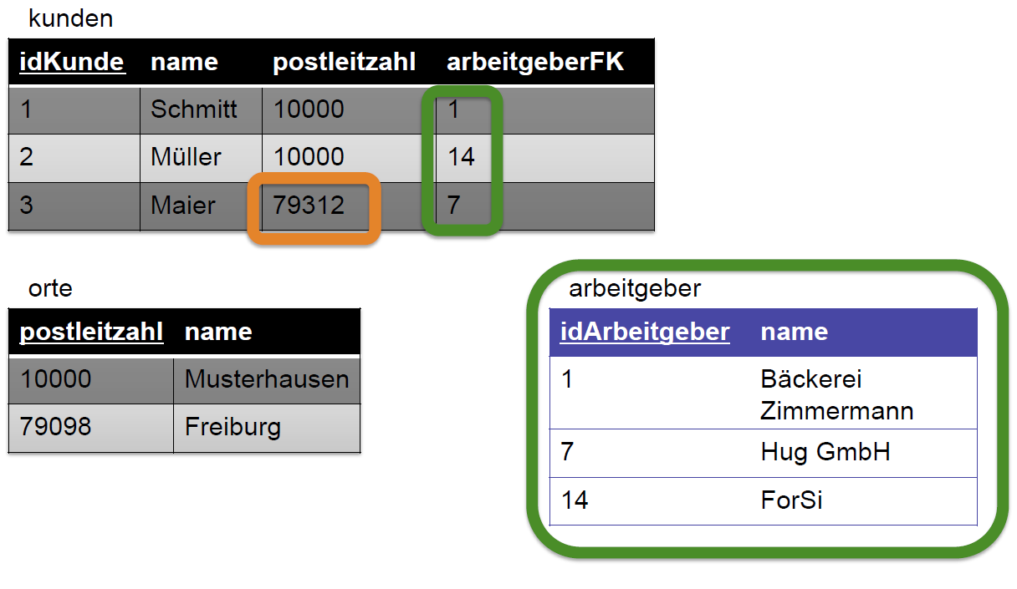
Inkonsistente / konsistente Daten

Slide 127
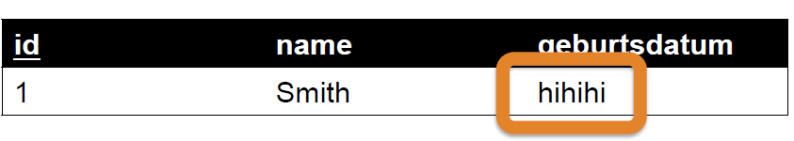
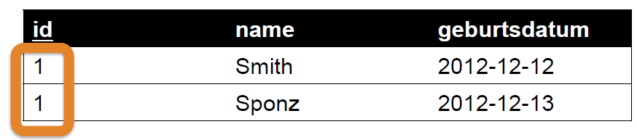
Integritätsregeln
Domänenintegrität/Bereichsintegrität:
Attribute sind nur gültig, wenn sie einen bestimmten Wertebereich haben
Entitätsintegrität
Jeder Datensatz ist eindeutig definiert (z.B. durch PRIMARY KEY).

Slide 128
Integritätsregeln
Referentielle Integrität
Beziehungen zwischen Tabellen müssen synchronisiert bleiben.
Benutzerdefinierte Integrität
Sonstige vom Benutzer festgelegte Regeln (z.B.: Datum darf nicht vor 01.01.2000 liegen)

Slide 129
Integritätsregeln
Datenkonsistenz/Datenintegrität wird gewährleistet durch Integritätsbedingungen
Sind diese Bedingungen erfüllt, ist die Datenbank konsistent:
Domänenintegrität/Bereichsintegrität:
Entitätsintegrität
Benutzerdefinierte Integrität

Slide 130
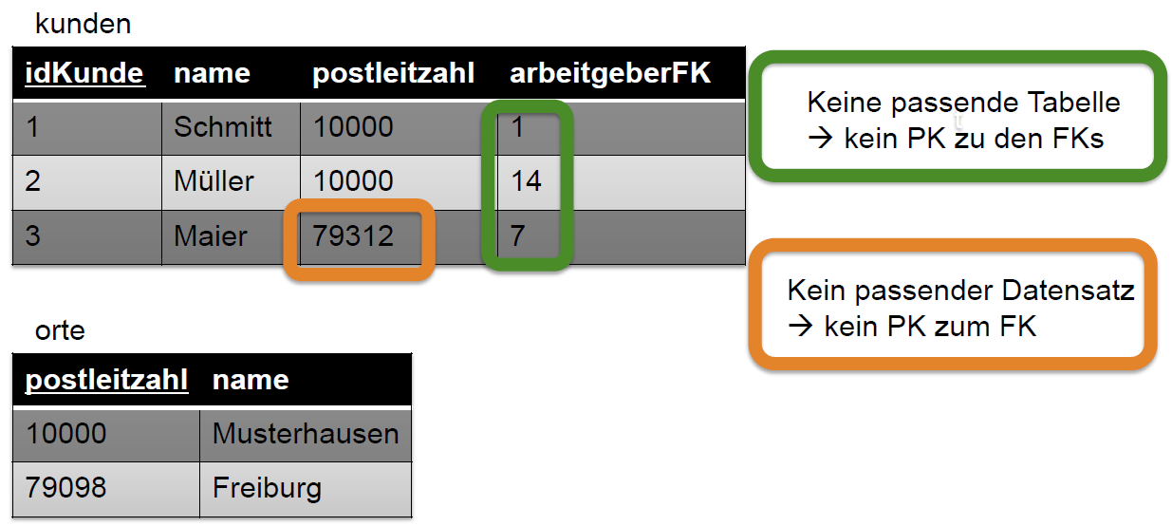
Referentielle Integrität
Primärschlüssel-Fremdschlüssel-Beziehungen müssen intakt sein.
Definition
"Die referentielle Integrität (auch Beziehungsintegrität) besagt, dass Attributwerte eines Fremdschlüssels auch als Attributwert des Primärschlüssels vorhanden sein müssen."

Slide 131
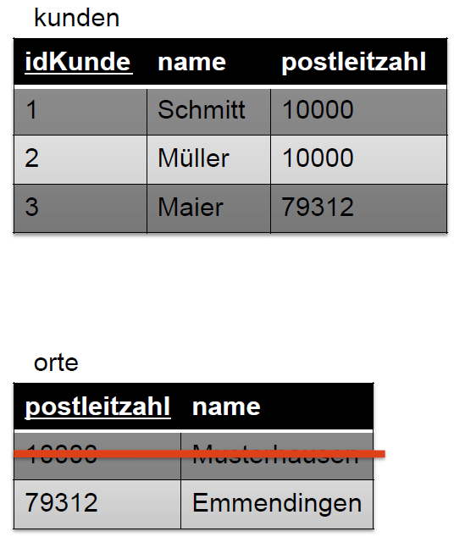
Referentielle Integrität
Grundregel
Fremdschlüssel müssen IMMER auf existierende Datensätze verweisen!
muss beachtet werden bei ...
1. Löschen von Datensätzen oder Tabellen
Löschen dieses Datensatzes führt zu
Inkonsistenzen (da zum FK "kunden.postleitzahl"
kein Datensatz existiert)

Slide 132
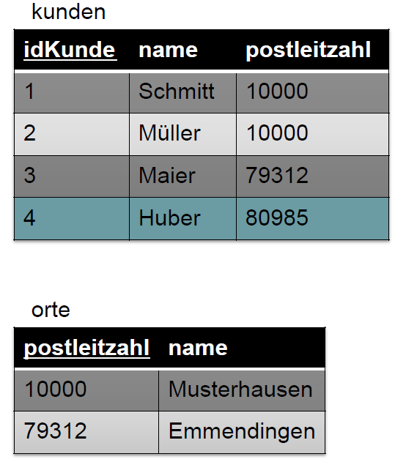
Referentielle Integrität
Grundregel
Fremdschlüssel müssen IMMER auf existierende Datensätze verweisen!
muss beachtet werden bei ...
2. Einfügen von Datensätzen
Einfügen dieses Datensatzes führt zu
Inkonsistenzen (da zum FK "kunden.postleitzahl"
kein Datensatz existiert)

Slide 133
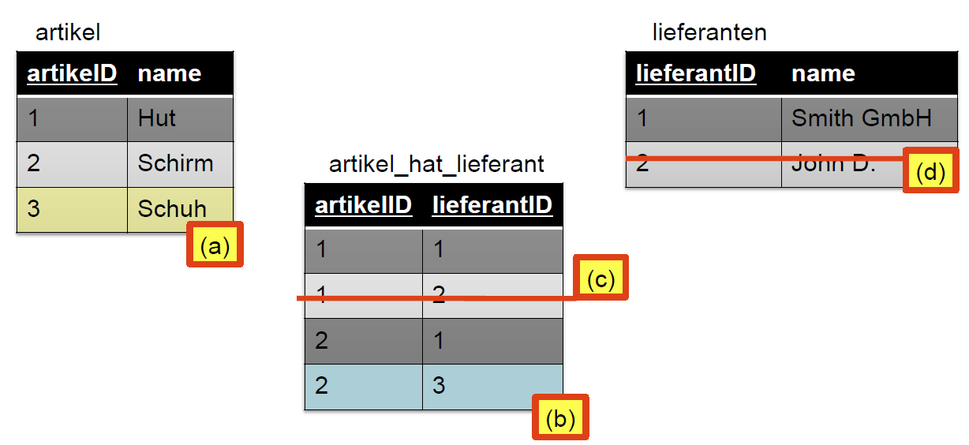
Aufgaben
Welche Operationen sind zulässig?
a) Einfügen Datensatz
b) Einfügen Datensatz
c) Löschen Datensatz
d) Löschen Datensatz
Welche Operationen sind zulässig?
a) Einfügen Datensatz
b) Einfügen Datensatz
c) Löschen Datensatz
d) Löschen Datensatz

Slide 134
Änderungsweitergabe u. Löschweitergabe
DBMS kann helfen, Datenintegrität zu wahren, z.B. über Einschränkungen (CONSTRAINTS):
Änderungsweitergabe
Löschweitergabe

Slide 135
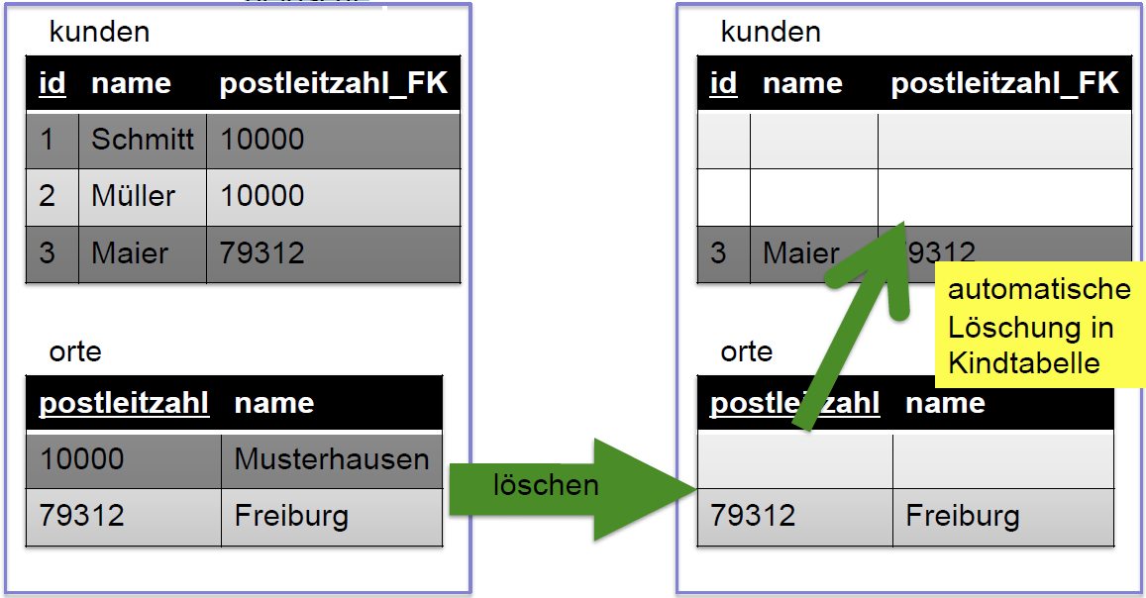
Löschweitergabe
Löschen wir einen Ort, dann werden alle Kunden in diesem Ort gelöscht.

Slide 136
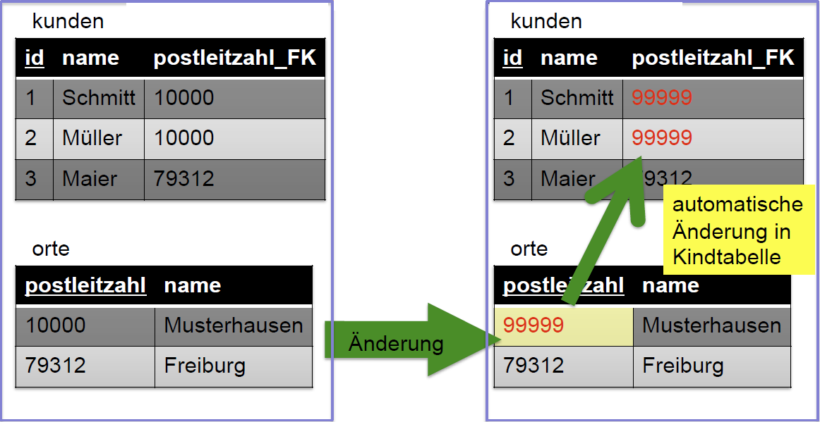
Änderungsweitergabe
Ändert sich die PLZ von Musterhausen (Elterntabelle "orte"), wird diese Änderung an die Kind-Tabelle weitergegeben

Slide 137
SQL Manipulationsbefehle
DML Befehle

Slide 138
INSERT - Anweisung (1)
ABTEILUNG
A001
HOCHBAU
A002
TIEFBAU
A003
BRUECKENBAU
Einfügen
Syntax:
INSERT INTO tab_name | view_name [(spalte_1,...)] VALUES (ausdruck_1,...)
Beispiel:
INSERT INTO abteilung (id, bezeichnung) VALUES ( ‘A003‘ ‚‘BRUECKENBAU‘)
Alphanumerische, Datum und Zeitangaben müssen immer in Apostrophen eingeschlossen werden.
Identity Felder (Autowert) nicht in der Column-List angeben.
Explizites Null mit NULL angeben.

Slide 139
INSERT - Anweisung (2)
Beispiel 2:
INSERT INTO abteilung VALUES ( ‘A003‘ ‚‘BRUECKENBAU‘)
Die Reihenfolge der Spalten muss zwingend der Reihenfolge der Spalten in der Create Table-Anweisung entsprechen.
Spalten ohne Werte müssen mit NULL angegeben werden.
Einfügen mehrerer Reihen
INSERT INTO abteilung_a SELECT abt_id, abt_name FROM abteilung_b

Slide 140
UPDATE - Anweisung
ABTEILUNG
A001
HOCHBAU
A002
TIEFBAU
A003
BRUECKENBAU
Aendern
A003
STRASSENBAU
Syntax:
UPDATE tab_name | view_name SET spalte_1 = ausdruck_1 [{,spalte_2 = ausdruck_2}...] [FROM tab_name | view_name [{, tab_name | view_name}...]] [WHERE bedingung]
Beispiel:
UPDATE abteilung SET abt_name = ‘STRASSENBAU‘ WHERE abt_id = ‘A003‘
Mit einer Update-Anweisung kann nur eine Tabelle geändert werden.

Slide 141
DELETE - Anweisung
ABTEILUNG
A001
HOCHBAU
A002
TIEFBAU
A003
BRUECKENBAU
Löschen
Syntax:
DELETE tab_name | view_name [FROM tab_name | view_name [{, tab_name | view_name}...]] [WHERE bedingung]
Beispiel:
DELETE FROM abteilung WHERE abt_id = ‘A003‘
Ohne WHERE Bedingung werden alle Reihen einer Tabelle gelöscht.
Nicht zu verwechseln mit der DROP TABLE Anweisung, welche alle Reihen und die Tabellenspezifikation löscht.

Slide 142
SELECT-BEFEHL (1)
Dient zur Abfrage von Daten aus der Datenbank.
DML Befehl.
Wichtigste und komplexeste SQL-Befehl.
Syntax
SELECT [ALL | DISTINCT] { * | table.* [, table.* ...} FROM [user.table [alias] [,[user.]table [alias]] ...
[WHERE Klausel]
[GROUP BY Klausel]
[HAVING Klausel]
[ORDER BY Klausel]

Slide 143
SELECT-BEFEHL (2)
Inhalt einer Tabelle mit allen Attributen ausgeben.
SELECT * FROM [owner.]tabelle
Auswahl von Spalten (Projektion)
SELECT spalte1, spalte2, spalten FROM [owner.]tabelle
Beispiel:
SELECT pnr, name, vorname FROM mitarbeiter
Auswahl von Zeilen (Restriction, Selektion)
SELECT spalte1, spalte2, spalten FROM [owner.]tabelle WHERE spalte1 = `wert‘
Beispiel
SELECT * FROM mitarb WHERE wohnort = `Muenchen‘

Slide 144
SELECT-BEFEHL (3)
SELECT au_id, au_fname, au_lname
FROM autor
AUTOR
au_id au_fname au_lname
172-32-1176
Johnson
White
213-46-8915
Marjorie
Green
238-95-7766
Cheryl
Carson
267-41-2394
Michael
O’Leary
274-80-9391
Dean
Straight
.
.
.
893-72-1158
Heather
McBadden
499-46-2035
Anne
Ringer
(23 row(s) affected)

Slide 145
WHERE Klausel (1)
Suchbedingungen in der WHERE Klausel
Vergleichsoperatoren : =, <>, <, >, <=, >=
Like : name [NOT] LIKE ‚M%‘
IN : abtnr [NOT] IN ( ‚A5‘, ‘A6‘)
BETWEEN : gnetto [NOT] BETWEEN 5000 AND 10000
ISNULL : name IS [NOT] NULL
% : steht für beliebige Zeichenkette.
_ : steht als Platzhalter für ein beliebiges Zeichen.

Slide 146
WHERE Klausel (2)
SELECT au_lname, city
FROM autor
WHERE state = 'CA'
autor
au_lname city
White
Green
Carson
O’Leary
.
MacFeather
Karsen
Hunter
McBadden
Menlo Park
Oakland
Berkeley
San Jose
.
Oakland
Oakland
Palo Alto
Vacaville
(15 row(s) affected)

Slide 147
Verknüpfen von Tabellen (Join) implicit join notation
SELECT p.pub_name, t.title
FROM titles t, publishers p
WHERE t.pub_id = p.pub_id
publishers
titles
pub_id
pub_name
city
title_id
title
pub_id
1389
0736
0877
Algodata Infosystems
New Moon Books
Binnet & Hardley
Berkley
Boston
Washington
BU 1032
PC 1035
BU 2075
PS 2091
PS 2106
.
.
.
The Busy Executive’s
But Is It User Friendly?
You Can Combat Co...
Is Anger the Enemy?
Life Without Fear
1389
1389
0736
0736
0736
.
.
.
results
pub_name
title
Algodata Infosystems
Algodata Infosystems
New Moon Books
(17 row(s) affected)
The Busy Executive’s..
But is It User Friendly?
You Can Combat Co...
.

Slide 148
Verknüpfen von Tabellen (inner join) explicit join notation
SELECT p.pub_name, t.title
FROM titles t inner join publishers p
on t.pub_id = p.pub_id
publishers
titles
pub_id
pub_name
city
title_id
title
pub_id
1389
0736
0877
Algodata Infosystems
New Moon Books
Binnet & Hardley
Berkley
Boston
Washington
BU 1032
PC 1035
BU 2075
PS 2091
PS 2106
.
.
.
The Busy Executive’s
But Is It User Friendly?
You Can Combat Co...
Is Anger the Enemy?
Life Without Fear
1389
1389
0736
0736
0736
.
.
.
results
pub_name
title
Algodata Infosystems
Algodata Infosystems
New Moon Books
(17 row(s) affected)
The Busy Executive’s..
But is It User Friendly?
You Can Combat Co...
.

Slide 149
Relational Algebra Outer-Join
Der Outer-Join enthält in der Ergebnisrelation zumindest alle Tupel einer der beiden Relationen.
Syntax
(linker Outer ) JOIN (r1, a1 *= a4, r2)
(rechter Outer) JOIN (r1, a2 =* a4, r2)

Slide 150
Beispiel Outer-Join (links u. rechts)
(linker Outer) JOIN(r1,A2 *= A4,r2)
A1
A2
A3
A4
A
W
r1
r2
B
X
A1
A2
A3
A4
C
Y
C
Y
A
W
C
Y
B
X
D
Z
C
Y
(rechter Outer) JOIN(r1,A2 =* A4,r2)
A1
A2
A3
A4
C
Y
C
Y
D
Z

Slide 151
Beispiel left Outer-Join
Schliesst alle Zeilen aus der linken Tabelle (autor) mit in die Ergebnistabelle ein.
explicit join notation:
SELECT a.au_lname, a.city, t.title
FROM autor a LEFT OUTER JOIN titles t
ON a.au_id = t.au_id

Slide 152
Beispiel right Outer-Join
Schliesst alle Zeilen aus der rechten Tabelle (titles) mit in die Ergebnistabelle ein.
explicit join notation:
SELECT a.au_lname, a.city, t.title
FROM autor a RIGHT OUTER JOIN titles t
ON a.au_id = t.au_id

Slide 153
Beispiel Cross-Join
Als Ergebnistabelle erhält man das Kartesische Produkt der beiden Tabellen.
explicit join notation:
SELECT a.au_lname, a.city, t.title
FROM autor a CROSS JOIN titles t
implicit join notation:
SELECT a.au_lname, a.city, t.title
FROM autor a, titles t

Slide 154
Relational Algebra Auto-Join
Ein Auto-Join auch Self-Join genannt, ist eine Verknüpfung einer Relation mit sich selbst.
Syntax
JOIN (r1, a1 = a2, r1)
r1
JOIN(r1,A1 = A2,r1)
A1
A2
A1
A2
A
W
B
B
B
B
C
Y

Slide 155
ORDER BY-Klausel (1)
Ordnen der Ergebnistabelle.
Sortieren über mehrere Spalten möglich.
Anstelle der Spaltennamen kann auch eine Zahl entsprechend der Reihenfolge im SELECT Befehl angegeben werden.
Muss letzte Angabe in einem SELECT-Befehl sein.
Syntax: ORDER BY {folgenummer | spaltenname} { ASC | DESC }
Beispiele: ORDER BY name ASC, vorname DESC ORDER BY 1, 2

Slide 156
ORDER BY-Klausel (2)
SELECT pub_id, type, price, title
FROM titles
ORDER BY type, price DESC
titles
pub_id type price title
1389
1389
1389
0736
.
.
.
0736
0877
0877
0877
business
business
business
business
.
.
.
psychology
trad_cook
trad_cook
trad_cook
19.99
19.99
11.95
2.99
.
.
.
7.00
20.95
14.99
11.95
Straight Talk About Computers
The Busy Executive’s Database Guide
Cooking with Computers: Surreptitious Balance Sheets
You Can Combat Computer Stress!
.
.
.
Life Without Fear
Onions, Leeks, and Garlic: Cooking Secrets of the Medit
Sushi, Anyone?
Fifty Years in Buckingham Palace Kitchens
(18 row(s) affected)

Slide 157
Aggregatfunktionen
Die Wirkung einer Funktion erstreckt sich auf eine Spalte und liefert eine Antwort.
Dürfen nicht in der WHERE Klausel verwendet werden.
MIN : MIN(gehalt)
MAX : MAX(gehalt)
AVG : AVG(gehalt)
SUM : SUM(gehalt)
COUNT : COUNT(*), COUNT( DISTINCT plz)

Slide 158
GROUP BY-Klausel
Bilden von Gruppen.
Pro Gruppe erscheint nur eine Zeile in der Ergebnistabelle.
Häufig in Verbindung mit Aggregatfunktionen.
SELECT NAME, COUNT(*) FROM KUNDE GROUP BY NAME
NAME
VNAME
NAME
COUNT
Meier
Susi
Meier
2
Meier
Fritz
Huber
2
Huber
Hugo
Müller
1
Huber
Herbi
Müller
Hans

Slide 159
HAVING - Klausel
Zusatzbedingung auf die Gruppierungsbegriffe.
Immer in Verbindung mit GROUP BY.
SELECT NAME, COUNT(*) FROM KUNDE GROUP BY NAME HAVING COUNT(*) > 1
NAME
VNAME
NAME
COUNT
Meier
Susi
Meier
2
Meier
Fritz
Huber
2
Huber
Hugo
Huber
Herbi
Müller
Hans

Slide 160
DISTINCT
Eliminierung redundanter Zeilen aus der Ergebnistabelle.
Ausschliesslich einmalige Zeilen in der Ergebnistabelle.
Darf nur einmal hinter dem SELECT Befehl verwendet werden.
SELECT DISTINCT NAME FROM KUNDE
NAME
VNAME
NAME
Meier
Susi
Meier
Meier
Fritz
Huber
Huber
Hugo
Müller
Huber
Herbi
Müller
Hans

Slide 161
SUBSELECT (Unterabfragen)
Unterabfrage bzw. geschachtelte Abfragen.
Wird innerhalb der WHERE-Klausel ausgeführt.
Subquery muss in Klammer eingeschlossen sein.
Unterabfrage darf keinen order by Befehl enthalten.
z.B. SELECT * FROM MITARB WHERE GNETTO < ( SELECT AVG(GNETTO) FROM MITARB )
Grundform:
Hauptabfrage (unterabfrage) (unterabfrage) (unterabfrage etc.) ) ) Hauptabfrage rest

Slide 162
Unterabfragen nur eine Antwort
Die Unterabfrage darf bei Operator „=„ nur eine Antwort liefern.
z.B. SELECT pflanzenname FROM pflanzen WHERE höhe = ( SELECT min(höhe) FROM pflanzen )

Slide 163
Unterabfragen mit IN Operator
Bereits bekannt aus WHERE Klausel (WHERE ort IN (....))
Werteliste IN (10,15,20) wird mit Unterabfrage dynamisch erzeugt.
Unterabfrage kann ein oder mehrere Werte zurück liefern.
z.B. SELECT lfr_name FROM lieferanten WHERE lfr_code IN ( SELECT lfr_code FROM bestellung GROUP BY lfr_code )

Slide 164
Unterabfragen mit ANY, ALL Operatoren
Immer im Zusammenhang mit einem Vergleichsoperator.
ANY führt mit jedem Einzelwert einer Datenmenge einen Vergleich durch.
ALL führt mit allen Werten einer Datenmenge einen Vergleich durch.
Form: ausdruck vergl_op [ANY | ALL] (unterabfrage)
z.B. SELECT pflanzenname FROM pflanzen WHERE preis < ALL ( SELECT preis FROM pflanzen WHERE sorte = ‚1-JÄHRIG‘ )

Slide 165
Vergleich mit ANY, ALL Operatoren
SELECT ..... FROM tabellenname WHERE x < ALL (1,2,3,4,5,6,7,8,9,10)
AUSDRUCK WAHR NICHT WAHR
X < ALL(reihe) 0,-1,-2,... 1,2,3,.. X > ALL(reihe) 11,12,... 10..0,-1,-2
X < ANY(reihe) 9,...0,-1,-2 10,11,... X > ANY(reihe) 2,3,4... 1,0,-1,-2,...

Slide 166
Unterabfragen mit EXISTS Operatoren
Prüft das Vorhandensein bestimmter Zeilen.
WAHR falls Unterabfrage mindestens eine Zeile liefert.
FALSCH falls Unterabfrage keine Zeile liefert.
SELECT ... FROM .... WHERE [NOT] EXISTS (unterabfrage)
z.B. SELECT pflanzenname FROM pflanzen p WHERE NOT EXISTS < ALL ( SELECT * FROM pflanzen WHERE sorte = ‚1-JÄHRIG‘ AND preis > p.preis )

Slide 167
Korrelierte Unterabfragen
Verknüpfung einer Unterfrage mit einer Hauptfrage.
Innere SELECT Anweisung enthält eine Spalte, deren Wert in der äusseren SELECT Anweisung festgelegt wird.
SELECT spaltenname FROM tabelle a WHERE klausel (SELECT FROM tabelle b WHERE ausdruck operator a.spaltename)
z.B. SELECT pflanzenname FROM pflanzen p WHERE höhe = ( SELECT MAX(höhe) FROM pflanzen WHERE sorte = p.sorte )

Slide 168
SQL-Sicherheitskonzept

Slide 169
SQL-Sicherheitskonzept
Benutzerberechtigung
Die Verhinderung des unberechtigen Zugangs zu Daten (Tabellen)
Die Abschirmung bestimmer vertraulicher und privater Daten.
Die Einschränkung bestimmer Bearbeitungs-möglichkeiten wie Ergänzen und Löschen von eingetragenen Daten.

Slide 170
Benutzerberechtigungen
Berechtiungen übertragen
Jedem Benutzer eines RDBMS müssen bestimmte Berechtigungen zuerkannt werden.
Datenschutzmöglichkeiten in SQL
SQL-Anweisungen (Grant, Revoke)
Views
Datenbank-Prozeduren (Stored Procedures)

Slide 171
GRANT / REVOKE
Die Befehle Grant und Revoke dienen um Benutzern bestimmte Berechtigungen zu geben bzw. zu nehmen.
Zugang zu Datenbanken und Tabellen
Ausführen bestimmter Bearbeitungen an Tabellen, Spalten
Beispiele
GRANT ALL ON artikel TO PUBLIC
GRANT UPDATE, SELECT ON artikel TO huber
REVOKE ALL ON artikel FROM PUBLIC
REVOKE UPDATE ON artikel FROM huber

Slide 172
GRANT-Befehl
Zugriffsrechte auf Datenbankobjekte erteilen.
Grundform:
GRANT berechtigung [,brechtigung …] ON objekt [,objekt …]
TO benutzer [,benutzer …]
Beispiel:
GRANT SELECT,UPDATE ON tab_bestelldaten
TO marianne,paul

Slide 173
Berechtigungen
Mögliche Zugriffsrechte
Tabelle ALL PRIVILEGES
ALTER
DELETE
INSERT
SELECT
UPDATE
UPDATE(spaltenname)
System DBA
(Oracle) CONNECT
RESOURCE

Slide 174
REVOKE-Befehl
Zugriffsrechte auf Datenbankobjekte entziehen.
Grundform:
REVOKE berechtigung [,brechtigung …] ON objekt [,objekt …]
FROM benutzer [,benutzer …]
Beispiel:
REVOKE SELECT,UPDATE,INSERT ON tab_bestelldaten
FROM marianne,paul

Slide 175
GRANT / REVOKE
Die Befehle Grant und Revoke dienen um Benutzern bestimmte Berechtigungen zu geben bzw. zu nehmen.
Zugang zu Datenbanken und Tabellen
Ausführen bestimmter Bearbeitungen an Tabellen, Spalten
Beispiele
GRANT ALL ON artikel TO PUBLIC
GRANT UPDATE, SELECT ON artikel TO huber
REVOKE ALL ON artikel FROM PUBLIC
REVOKE UPDATE ON artikel FROM huber

Slide 176
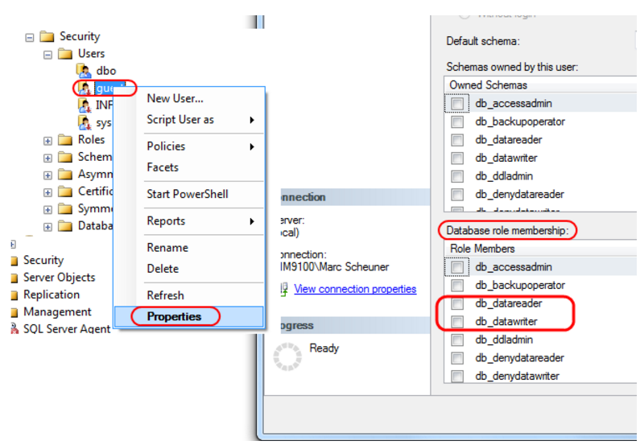
Role Membership

Slide 177
Datenbank Rollen
Beispiel Rollen Zuordnung “sp_addrolemember”
use YourDatabase
go
exec sp_addrolemember 'db_owner', 'UserName'
go

Slide 178
VIEWS

Slide 179
VIEWS
Ein View ist eine gedankliche, virtuelle Tabelle, die in Wirklichkeit nicht vorhanden ist.
Sie beansprucht selbst keinen Platz.
Bei der Definition werden:
keine Datenbankoperationen ausgeführt
keine physischen Tabellen angelegt
Beispiel
CREATE VIEW kunden_zrh AS
SELECT name, strasse, ort FROM kunden WHERE kanton = ‚Zuerich‘

Slide 180
VORTEILE VON VIEWS
Vereinfachen von komplexen SQL-Anweisungen.
Zugriffsrechte auf bestimmte Zeilen (Grant, Spaltenweise).
Individuelle Benutzersicht.
Schnittstellen zu Fremdsystemen.

Slide 181
VIEWS
corporate personnel table
name department supervisor performance salary
Mark Dunn
Ed Rogers
Ann Smith
Marketing
Security
Sales
Tom Held
Tim Quinn
Kim Bates
Very good
Good
Excellent
$35,000
$22,000
$40,000
view of corp personnel table
name department supervisor
Mark Dunn
Ed Rogers
Ann Smith
Marketing
Security
Sales
Tom Held
Tim Quinn
Kim Bates
Benutzersicht

Slide 182
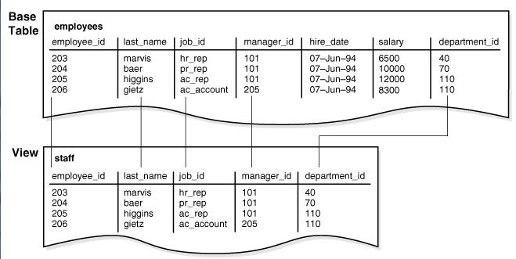

Zugriffsberechtigung
Kein Zugriff auf Tabelle
Zugriff auf View (staff) erlaubt

Slide 183
VIEWS Erstellen
CREATE VIEW [owner.] view_name
[(column_name [, column_name...])]
AS select_statement [WITH CHECK OPTION]
Views Einschränkungen
Ohne UNION, ORDER BY, SELECT INTO Befehle
Modifikationen nicht möglich:
falls View aus mehreren Basistabellen besteht
eine Unterabfrage in der WHERE-Bedingung verwendet wird.
Bei Aggregatfunktionen oder arithmetischen Ausdrücken

Slide 184
Beispiel einer View
View
CREATE VIEW loanable
AS
SELECT *
FROM copywide
WHERE loanable = 'y'
Example
SELECT * FROM loanable

Slide 185
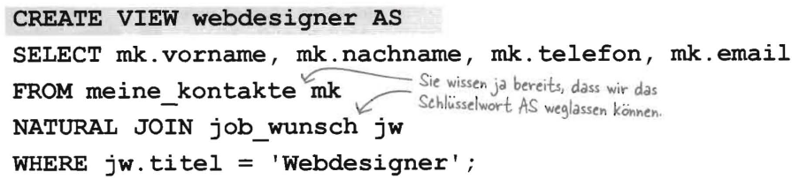
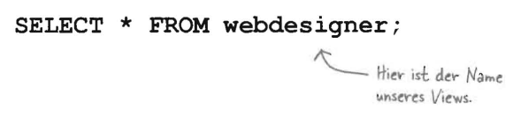
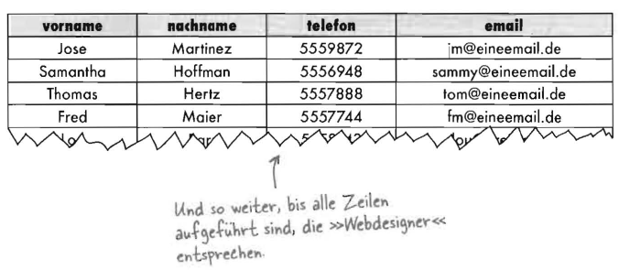
Views betrachten
View erstellen
View abfragen
Ergebnis

Slide 186
View mit Aggregatfunktion
View
CREATE VIEW sum_of_fines
(member_no, sum_fine_assessed, sum_fine_paid) AS
SELECT member_no, SUM(fine_assessed),
SUM(fine_paid)
FROM loanhist
WHERE fine_assessed > 0
GROUP BY member_no
Example
SELECT * FROM sum_of_fines

Slide 187
View mit Join Befehl
View
CREATE VIEW copywide
AS SELECT
copy.isbn,
copy.copy_no,
titles.title,
titles.author
item.language,
item.loanable,
copy.on_loan
FROM copy INNER JOIN item ON item.isbn = copy.isbn
INNER JOIN titles ON titles.title_no = copy.title_no
Example
SELECT * FROM copywide

Slide 188

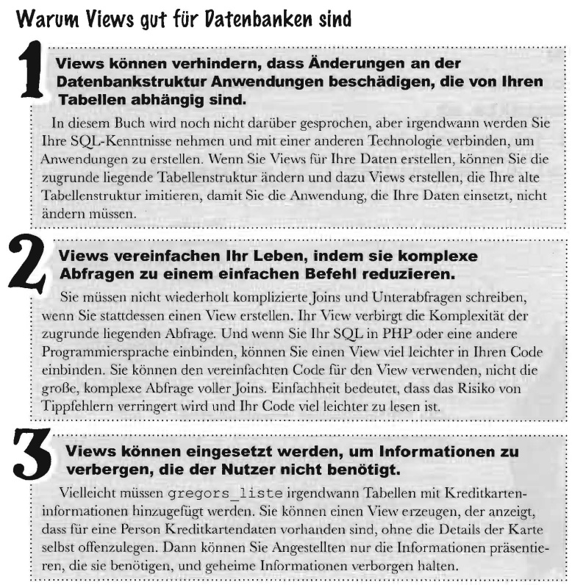
Warum Views gut für Datenbanken sind

Slide 189

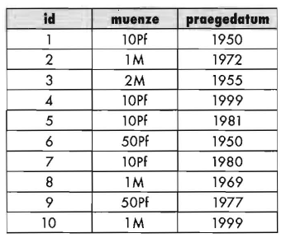
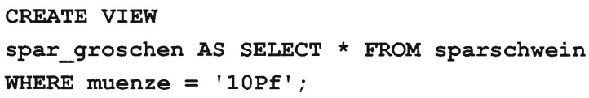
Aufgabe Views
Tabelle sparschwein
View spar_groschen

Slide 190
Speicherstrukturen
Index

Slide 191
Speicherstrukturen
Die Relationen können in einer Datenbank wie folgt abgespeichert werden,
baumartig, wobei die Datensätze in einem Suchbaum angeordnet sind,
sequentiell d.h. geordnet nach einem bestimmten Attribut oder einer Attributkombination,
als Heap (dt. Haufen) also ungeordnet bzw. oft in der Reihenfolge des Einfügens.
Hash-organisiert, wobei die Adressberechung durch eine numerische Formel erfolgt.

Slide 192
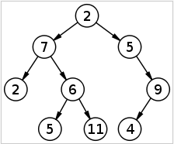
Binärbaum
Baumstruktur
Jeder Knoten hat zwei Verzweigungen
1
2
Maier
3
2
3
4
Berger
5
6
Müller
7
4
Bender
5
6
7
Jakobi
May
Schmidt

Slide 193

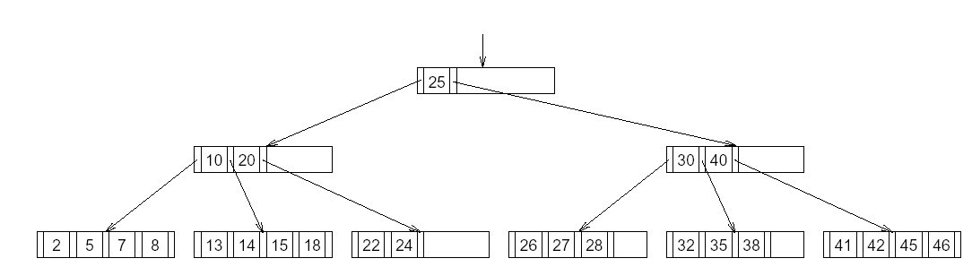
Suchen in B-Bäumen
Ausgeglichener B-Baum (kein binärer Baum)

Slide 194
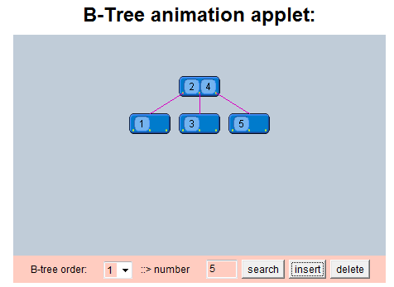
Beispiel Java Applet
http://slady.net/java/bt/view.php

Slide 195
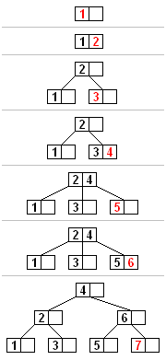
Suchen in B-Bäumen
Einfüge Operation
Search the tree to find the leaf node where the new element should be added. Insert the new element into that node with the following steps:
If the node contains fewer than the maximum legal number of elements, then there is room for the new element. Insert the new element in the node, keeping the node's elements ordered.
Otherwise the node is full, so evenly split it into two nodes.
A single median is chosen from among the leaf's elements and the new element.
Values less than the median are put in the new left node and values greater than the median are put in the new right node, with the median acting as a separation value.
Insert the separation value in the node's parent, which may cause it to be split, and so on. If the node has no parent (i.e., the node was the root), create a new root above this node (increasing the height of the tree).

Slide 196
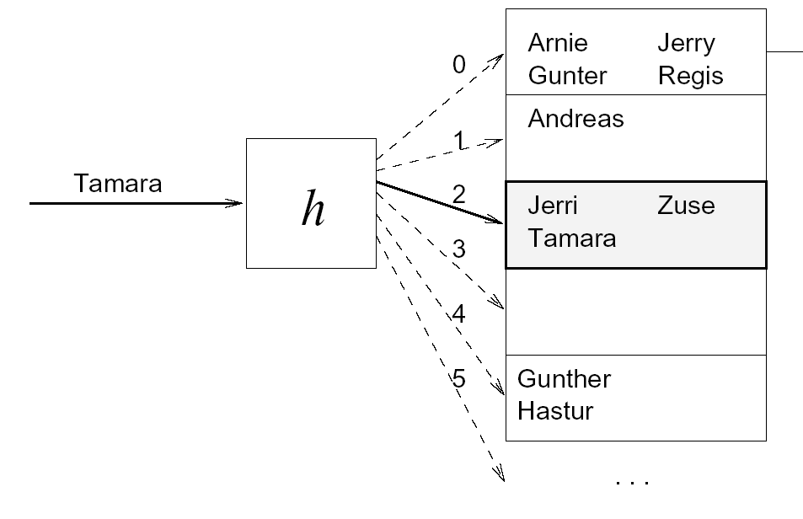
Hashen
Hash Funktion berechnet direkt Speicherort

Slide 197
Vor- / Nachteile des Hash-Verfahrens
Vorteile
Kein Durchsuchen eines Indexbaumes.
Schneller Zugriff.
Keine erhöhte Deadlock-Gefahr.
Nachteile
Mangelnde Dynamik
Vergrösserung des Bildbereiches erfordert komplexes Neu-Hashen
Sortiertes Ausgeben einer Relation ist schlecht.
Schwierige Wahl der optimalen Hash-Funktion (wenige Kollisionen).
Füllungsgrad > 60% führt zu Perfomanceverminderung.

Slide 198
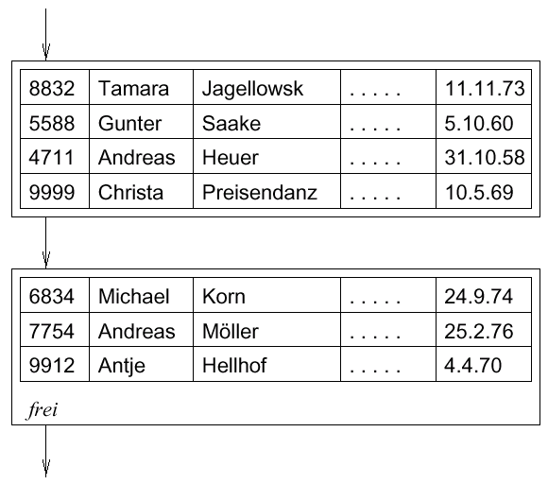
Heap Organisation
Völlig unsortiert Speichern
Physische Reihenfolge der Datensätze ist zeitliche Reihenfolge der Aufnahme von Datensätzen

Slide 199
Vor- / Nachteile von Heap
Vorteile
Einfache Speicherstruktur.
Schnelles speichern der Daten (wenig I/O).
Kein Schlüssel nötig.
Nachteile
Zugriff auf einen bestimmten Wert → Durchsuchen der Gesamtdatei (Max. Aufwand).

Slide 200
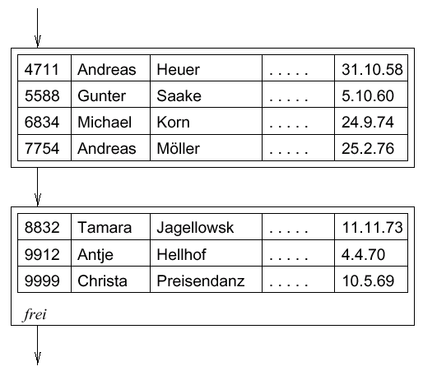
Sequentielle Organisation
Sortiertes Speichern der Datensätze

Slide 201
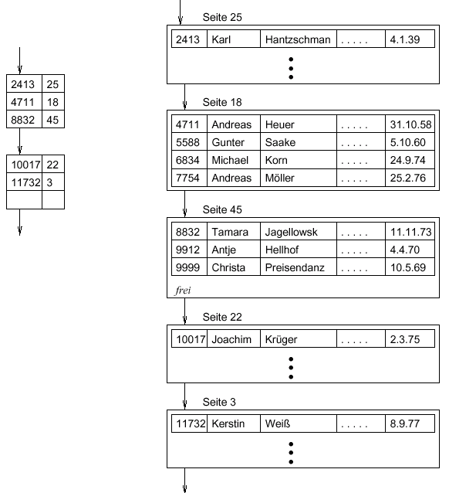
Indexsequentielle Organisation
Kombination von sequentieller Hauptdatei und Index Datei.
Mindestens 2. Stufiger Baum
Blattebene ist Haupdatei (Datensätze)

Slide 202
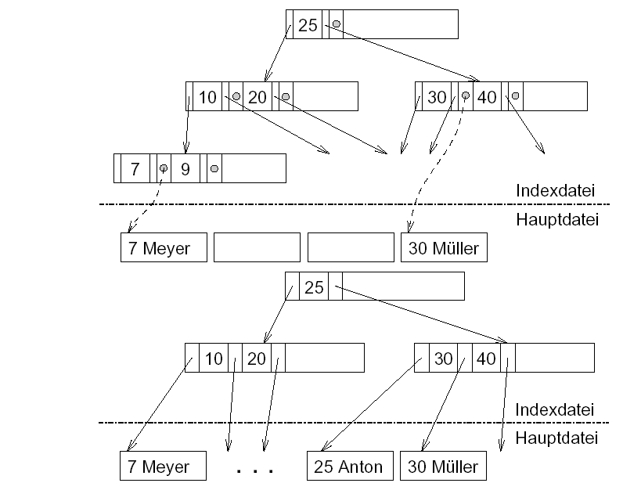
Index- und Hauptdatei

Slide 203
Vor- / Nachteile der Indizes
Vorteile
Schnellen Zugriff auf Tabellenzeilen.
Datensätze können sortiert nach einem Schlüssel gelesen werden.
Nachteil
Benötigt Speicherplatz.
Einfüge- und Löschoperationen werden langsamer (bewirkt Aenderung der Struktur des Indexbaumes).

Slide 204
SQL Anweisung für Indizes
Erstellung
CREATE [UNIQUE] [CLUSTERED¦NONCLUSTERED] INDEX index_name ON tab_name(spalte_1 [{,spalte_2}...])
Beispiel:
CREATE INDEX i_mit_mnr ON mitarbeiter(abt_nr)
Löschen
DROP INDEX tab_name.index_name[{, tab_name.index_name}...]
Beispiel:
DROP INDEX mitarbeiter.i_mit_mnr

Slide 205
Transaktion
Parallelverarbeitung

Slide 206
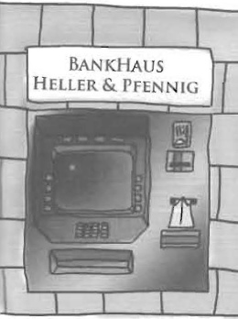
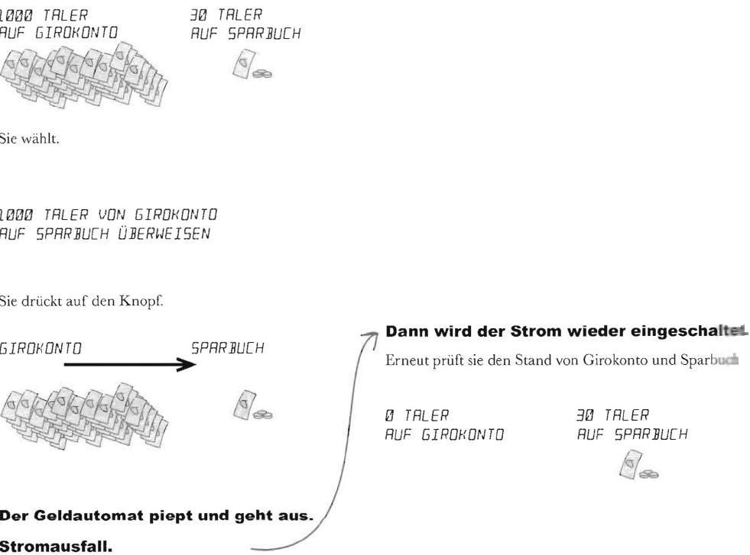
Wenn guten Datenbanken Böses widerfährt (1)
Frau Hummel will 1000 Taler von ihrem Girokonto auf ihr Sparbuch überweisen und geht dazu zum Geldautomaten ...

Slide 207
Wenn guten Datenbanken Böses widerfährt (2)
Was im Geldautomaten abläuft
Gehen wir zusammen die Schritte 1:1 durch.
Bankdaten von Frau Hummel sind:
Giro KtoNo = 100, Saldo = 1000 Taler
Spar KtoNo = 200, Saldo = 30 Taler

Slide 208
Wenn guten Datenbanken Böses widerfährt (3)
Wir lösen dieses Problem mit Transaktionen

Slide 209
Was ist eine Transaktion
Definition:
Eine Serie von inhaltlich zusammengehörenden Lese- und Schreiboperationen, welche die DB von einem konsistenten in einen anderen konsistenten Zustand überführen bezeichnen wir als Transaktion.
Eine Transaktion ermöglicht es, dass mehrere einzelne Datenbankoperationen als eine atomare Operation ausgeführt werden.

Slide 210
ACID-Eigenschaften von DBMS
Atomicity Atomarität (Alles oder nichts Prinzip, unteilbare Einheit)
Consistency Konsistenzerhaltung (Mechanismen zur Konsistenzsicherung)
Isolation Isoliert(Mechanismen zur mehrbenutzer Synchronisation)
Durability Dauerhaftigkeit (wenn abgeschlossen sind alle Änderungen in DB festgehalten)

Slide 211
Transaktion – Motivation
Anwendungsspezifische Zusammenhänge zwischen Daten erfordern mehrere zusammenhängende Änderungen, die alle oder gar nicht ausgeführt werden.
z.B.
Banken/Buchhaltung ➔ Soll- u. Haben-Buchung Zentral- und Filiallager: ➔ Warenauslieferung erfordert Buchungen in beiden Lagern
Mehr- benutzer- betrieb
Daten- konsistenz
Lese- konsistenz
Fehler- erholung

Slide 212
Transaktionsverarbeitungs-Operationen (1)
Begin of transaction (bot)
Markiert den Anfang einer Transaktion
Commit
Markiert das Ende einer Transaktion
Rollback
Bricht eine Transaktion ab.

Slide 213
Transaktionsverarbeitungs-Operationen (2)
COMMIT
Änderungen in die Datenbank übernommen
Beispiel: BEGIN TRANSACTION Update tblTest Set userid = ‚King‘ ... COMMIT TRANSACTION
ROLLBACK (Undo)
Änderungen werden rückgängig gemacht. Dabei wird die Log-Datei rückwärts abgearbeitet.
Beispiel: BEGIN Transaktion Update tblTest Set userid = ‚King‘ ... ROLLBACK TRANSACTION

Slide 214
Was im Geldautomat hätte passieren sollen
Fr. Hummel: Können Sie mir mitteilen wie viel Geld ich habe?
Automat: Abfrage Kontostand (Giro, Spar) und gibt 1000 T auf Giro, 30 T auf Sparbuch.
Fr. Hummel: Überweisen Sie 1000 T vom Giro- auf das Sparbuch.
Automat: Führt die Umbuchung aus: Girokonto: Saldo = Saldo – 1000 Piepen …….
Unter Notstromversorgung ROLLBACK ausführen.
Das ist der Punkt an dem der Strom ausfiel.
Wie viel Taler liegen nun auf den beiden Konti?

Slide 215
Transaktion
Definition: Eine Serie von inhaltlich zusammengehörenden Lese- und Schreiboperationen, welche die DB von einem konsistenten in einen anderen konsistenten Zustand überführen bezeichnen wir als Transaktion.
Eigenschaften:
Atomarität (Alles oder nichts Prinzip)
Konsistenzerhaltung
Dauerhaftigkeit (wenn abgeschlossen sind alle Änderungen in DB festgehalten)
Serialisierbarkeit

Slide 216
Commit / Rollback
COMMIT
Änderungen in die Datenbank übernommen
Beispiel: BEGIN TRANSACTION Update tblTest Set userid = ‚King‘ ... COMMIT TRANSACTION
ROLLBACK (Undo)
Änderungen werden rückgängig gemacht. Dabei wird die Log-Datei rückwärts abgearbeitet.
Beispiel: BEGIN Transaktion Update tblTest Set userid = ‚King‘ ... ROLLBACK TRANSACTION

Slide 217
Parallelverarbeitung in DB Systemen

Slide 218
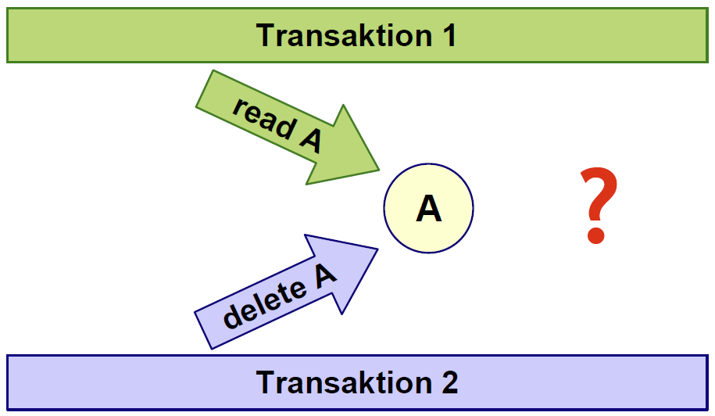
Parallelität
Was passiert wenn mehrere Transaktionen parallel auf die gleichen Daten zugreifen?

Slide 219
Beispiel: Parallelbetrieb (1)
T1
T2
Beispiel:
zwei Benutzer bearbeiten die gleiche Tabelle „tab“
tab

Slide 220
Beispiel: Parallelbetrieb (2)
tab
tab

Slide 221
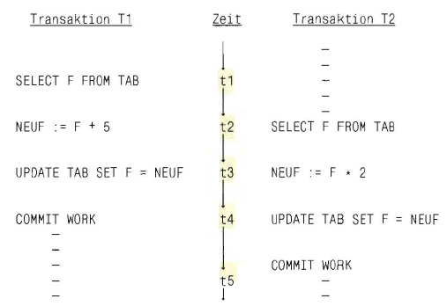
verlorener Update
Beispiel:
zwei Benutzer bearbeiten die gleiche Tabelle „tab“
tab
Was läuft hier falsch?, Wert F = ?

Slide 222
verlorener Update
Wir merken uns:
Falls mehrere Transaktionen parallel gleiche Felder in der Datenbank ändern, so müssen diese Transaktionen serialisiert werden!
Vor der Datenänderung müssen die Daten gesperrt werden.

Slide 223
Lock Ebenen
LOCK-Ebenen:
Locken der ganzen Datenbank
Locken einer Tabelle
Locken einer Seite einer Tabelle
Locken eines Tupels einer Tabelle
Locken eines einzelnen Feldes

Slide 224
X-Lock / S-Lock der Datentupels
X-Locks (exclusive lock) Für Änderungsoperationen, wobei kein anderer Prozess das Tupel lesen oder schreiben darf.
S-Locks (shared lock) Für Leseoperationen, wobei mehrerer Transaktionen einen S-Lock auf ein Datentupel haben dürfen.
Kompatibilitätsmatrix:
angeforderte Locks bestehende Locks
X-Lock
S-Lock
X-Lock
unverträglich
unverträglich
S-Lock
unverträglich
verträglich

Slide 225
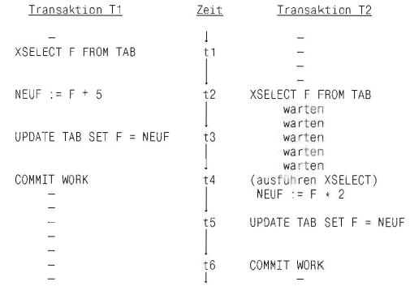
Datenänderungen seralisieren (Exclusive Locks)
Transaktion T2 wird zum Warten gezwungen bis T1 fertig ist.
tab
Wert von F = ?

Slide 226
Deadlock in Datenbank Systemen

Slide 227
Deadlock in der Bibliothek
Wir lesen die Geschichte zur Bibliothek

Slide 228
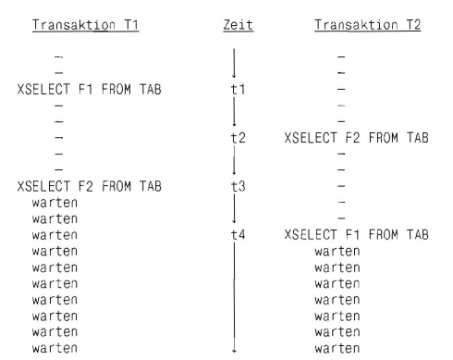
Eine Deadlock Situation

Slide 229

Lockmanager kann Deadlocks aufspüren
Lockmanager stellt ein Deadlock fest und setzt eine der betroffenen Transaktion zurück (rollback).
Dabei wird die jüngste (also zeitlich am spätesten begonnene Transaktion) abgesprochen.
tab

Slide 230
Lock-Mechanismen
Die Qualität eines Datenbanksystems bezüglich Transaktionszahl und Verfügbarkeit hängt entscheidend von der verwendeten Lock-Mechanismen ab.
Je raffinierter die Lock-Mechanismen eines DBMS sind,
umso weniger müssen konkurrierende Transaktionen aufeinander warten.
umso weniger treten Deadlocks auf.
umso besser können lange Transaktionen und kurze Transaktionen miteinander kombiniert werden.

Slide 231
X-Lock / S-Lock (Deadlock)
Klassische Deadlock Situation
T1
T2
X-Lock A Update A X-Lock B Deadlock !! Update B Unlock A Unlock B
X-Lock B Update B X-Lock A Deadlock !! Update A Unlock B Unlock A

Slide 232
Recovery / Logging
Führt die Daten des Datenbanksystems nach einem Systemausfall wieder in einen konsistenten Zustand zurück (Wiederherstellung).
Alle Transaktionen werden in der Log-Datei (transaction log) protokolliert.
Zustand des Datensatzes vor der Änderung (before image)
Zustand des Datensatzes nach der Änderung (after image)
Datum / Zeit und Benutzer-, Programmkennung
Beim Recovery werden die protokollierten Transaktionen in der Log-Datei gelesen und gegen die Datenbank ausgeführt.
commit falls Transaktion abgeschlossen wurde
rollback bei nicht uncommitted Transaktionen

